Slide 1
Outstanding Ability of Software Development
复旦大学软件学院

Slide 2
Lecture 7
JavaScript API

Slide 3
知识脉络
1 Web中的JS对象
3 浏览器兼容性
2 BOM
5 事件
6 脚本化CSS
10 JavaScript建议
4 DOM
8 Ajax
7 脚本化表单
9 HTML5 API
Notes:
在本Lecture中我们将首先介绍Web中的JS对象，然后会介绍其中的最核心对象DOM（包括其中的BOM和事件对象），DOM可以认为时脚本化HTML的核心技术，随后我们会进一步研究脚本化CSS/表单/HTTP的相关技术，最后会讨论HTML5中新添加的接口，除此之外，我们还将介绍浏览器兼容性和书写建议方面的内容。

Slide 4
Part I
Web应用中的JavaScript对象
Notes:
在这个部分中，我们将介绍JavaScript API的基本概念，与Web开发最核心相关的DOM和HTML5系列API，以及BOM和DOM的相关概念。

Slide 5
What is API?
An application programming interface (API) is a protocol intended to be used as an interface by software components to communicate with each other
An API is a library that may include specification for routines, data structures, object classes, and variables

Slide 6
What is API?
An API specification can take many forms
International Standard: POSIX
vendor documentation: Microsoft Windows API
libraries of a programming language: C++ STL or Java

Slide 7
JavaScript API
表现为一组预置的对象、类型或模块集合
对象：可在程序中直接使用，如window或navigator
类型：可通过构造函数或工厂方法生成该类型的对象，如XMLHttpRequest或ActiveXObject
模块：一般是个函数对象，用作命名空间，如jQuery
按来源分：引擎、宿主、平台、第三方、用户
按是否需引入分：显性、隐性
按使用方法分：内置、内预置

Slide 8
JavaScript API分类
引擎提供API
ECMA-262规范中定义的内建对象和类型，如Global、String、JSON等
引擎相关原生对象（native object）
宿主提供API
W3C定义的JavaScript API规范
Shell脚本宿主WSH（wscript.exe）中提供的Wscript等对象
服务器端脚本宿主ASP（asp.dll）中提供的Response等对象
Notes:
正如客户端脚本未必用JavaScript书写，JavaScript也未必仅用于客户端脚本编程一样，有些API也不仅仅面向JavaScript，而是抽象接口定义，尤其是W3C定义的API

Slide 9
JavaScript API分类
平台提供API
微软或第三方提供的OLE对象
如Microsoft Scripting Runtime（scrrun.dll）中提供的各种文件系统对象FileSystemObject、Folder等
如Windows Script Host Object Model（wshom.ocx）中提供的Shell、Environment等对象
如Office套件中（excel.olb）提供的excel.application等对象
如Microsoft提供的数据库访问组件ADO对象
Notes:
对于前三类API，用户在使用时都是隐性引入，对于后两类，用户在使用时需显性引入

Slide 10
JavaScript API分类
第三方提供API
通常所说的JavaScript框架或JavaScript库
用于Web开发、widget开发、移动开发的助手或模板对象集合
如jQuery、Prototype、YUI、Mootools、Ext JS、Dojo、Sencha、Google Map、Angular、React、Vue、SWFObject、Twitter等
用户自建API

Slide 11
JavaScript API分类
内置对象
由脚本引擎或者脚本宿主在加载时自动创建
在程序中可直接使用
window对象、document对象、Math对象等
非内置对象
部分脚本引擎对象、第三方或自建对象
在脚本中，程序员必须显式地创建或引入这些对象的实例，然后才可以使用这些对象
Date对象、String对象、ActiveXObject对象、jQuery对象、Student对象等

Slide 12
W3C JavaScript API
DOM系列
BOM、DOM Level 1~3、DOM Event、Selector Level 1~2、Element Traversal
HTML5系列
表单：Form
拖放：Drag and Drop
地理信息：Geolocation
多媒体：canvas、audio、video

Slide 13
W3C JavaScript API
HTML5系列
存储：Web Storage、Indexed Database、File
通讯：Web Sockets、Web Messaging、XMLHttpRequest Level 1~2
并行：Web Workers
历史：History Management
脱机：Offline

Slide 14
客户端应用核心对象
浏览器对象模型
Browser Object Model，BOM
BOM = DOM0 + 浏览器自带对象
文档对象模型
Document Object Model，DOM
DOM0，Legacy DOM
IE4 DOM，Intermediate DOM
HTML5扩展
专有扩展
W3C DOM，Standardization DOM
Level1、Level2、Level3
Notes:
传统概念上的IE4 DOM在历史的长河中扩展为了HTML5扩展和专有扩展，专有扩展已经不仅是IE的专利

Slide 15
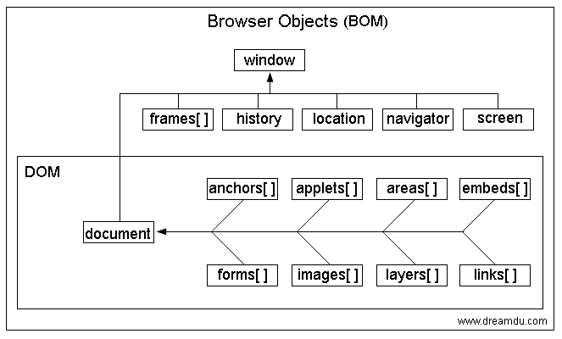
客户端应用核心对象

Slide 16
Part II
BOM
Notes:
在本部分中，我们将介绍下移BOM相关对象，包括window、navigator、screen等对象相关内容。

Slide 17
BOM简介
一组访问和操作浏览器环境和文档属性的对象
语言核心对象和文档对象模型的中间层
关注于浏览器、浏览器窗口、桌面环境、访问历史、当前链接、文档属性等
主要对象包括navigator、window、screen、history、location、document
不关心文档内容相关对象的操作
HTML5中对该部分内容进行了规范化描述

Slide 18
window对象
既是JavaScript应用的全局对象，又对应于某个浏览器窗口或框架（子窗口）
所有在全局作用域中声明的变量和函数都会成为window对象的属性和方法
全局变量和window对象扩展属性还是有差别：不能使用delete运算符删除 example
尝试访问未声明变量会抛出错误，通过查询window对象，可以知道某个变量是否存在 example

Slide 19
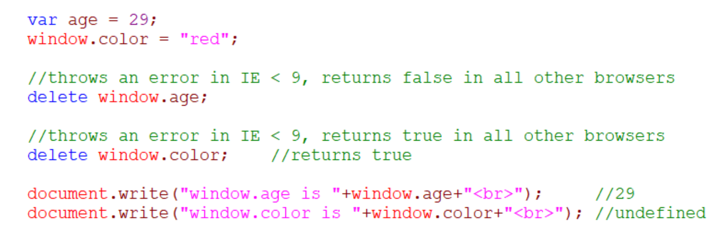
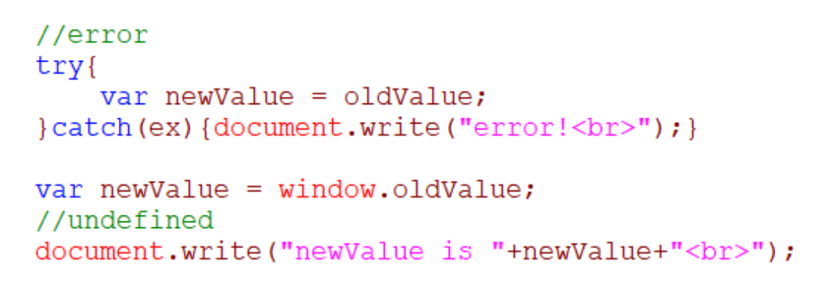
window对象

Slide 20
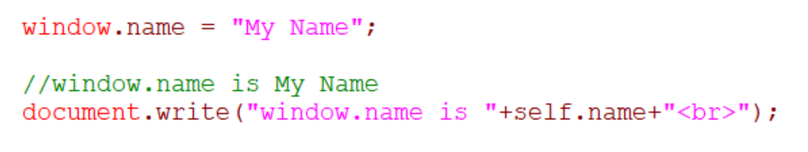
window对象
可以使用脚本弹出和操作新窗口，此时新窗口对应于新的全局环境，亦即新的window对象
窗口命名和引用相关主要属性
window/self：窗口自身
name：窗口名
parent/top*：框架相关属性
example
Notes:
*现在已废弃

Slide 21
window对象
状态栏操作主要属性
defaultStatus：状态栏默认值
status：状态栏值
现代浏览器多屏蔽状态栏设置
example
系统对话框主要方法
alert(text)：alert窗口
confirm(text)：confirm窗口
prompt(text,defaultmessage)：prompt窗口
example

Slide 22
window对象
窗口创建相关主要属性和对象
opener：打开该窗口的窗口
closed：窗口是否已经关闭
open(url,name,[option])：创建新窗口
name可以是命名的，也可以是_self，_parent，_top，_blank中一个
option: toolbar, location, derectories, fullscreen, menubar , titlebar, status，top，left，height，width等
close()：关闭窗口
example

Slide 23
window对象
窗口大小和移动主要方法
moveTo(x,y)：移动窗口到绝对位置
moveBy(x,y)：移动窗口到相对位置
resizeTo(x,y)：按绝对像素放缩窗口
resizeBy(x,y)：按相对像素放缩窗口
现代浏览器默认禁用该方法
example

Slide 24
window对象
JavaScript是单线程语言，但可通过设置超时调用或间歇调用来调度代码在特定时刻执行
本质是在指定时间后把代码放入JavaScript进程时间线
一般建议用超时调用来替代间歇调用
因为可能会出现前序代码未执行完就要插入新代码情况

Slide 25
window对象
超时调用
在指定时间后执行代码
setTimeout(code,time)
code可以是字符串或函数，推荐函数
time是表示等待多少时间的毫秒数
example
clearTimeout(id)
setTimeout会返回一个表示超时调用的id，可以用于取消尚未执行的调用
example
Notes:
字符串有性能问题
但并不代表time后就会执行，只是插入了序列

Slide 26
window对象
超时调用
Notes:
5秒时候设置了250秒后加入的定时器，255秒时加入，但是onclick跑了300秒，于是定时器代码300秒时开始执行

Slide 27
window对象
间歇调用
每隔指定时间就执行一次代码
setInterval(code,time)
每time后在时间线序列中插入一次代码；如果插入时时间线序列中有代码实例，则当次放弃插入
cleatInterval(id)
用setInterval返回的id取消尚未执行的调用，非常重要
example
Notes:
因为interval会不断插入

Slide 28
window对象
间歇调用
Notes:
5秒起开始每200秒插入一次code，onclick执行时间是300秒，定时器也是300+，于是跳过了第3次，605时间处的插入。

Slide 29
window对象
间歇调用可以用超时调用模拟
递归调用模式
example
链式调用模式
动画中很常见
example

Slide 30
navigator对象
给出了当前浏览器的信息
常见属性
appName： 浏览器名
appVersion： 浏览器版本号
appCodeName：浏览器代码名
platform：操作系统平台
userAgent：浏览器在HTTP头部USER-AGENT部分发送的信息
example

Slide 31
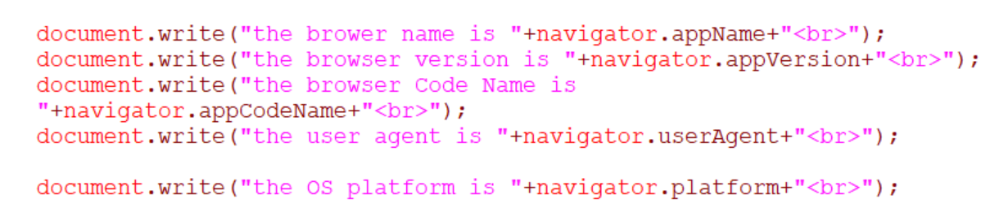
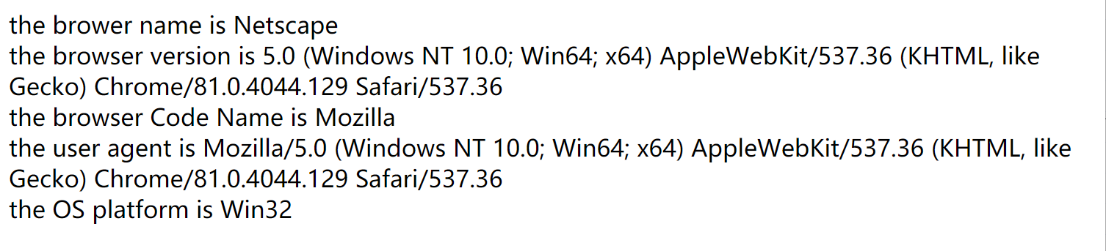
navigator对象

Slide 32
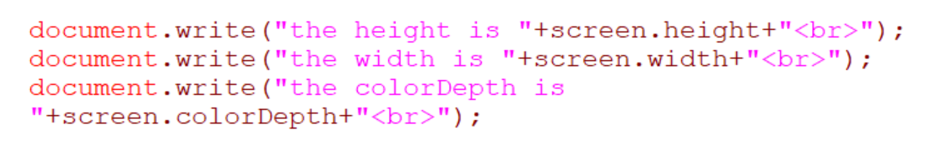
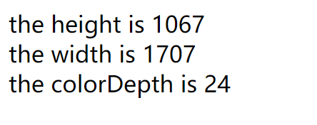
screen对象
给出当前桌面属性，包含了有关客户端显示器和显示能力的信息
常用属性
height/width：屏幕象素为单位的高与宽
colorDepth：当前屏幕色深
example

Slide 33
location对象
给出了当前窗口中装载文档URL的信息
主要属性
host：URL的主机名:端口部分
hostname： URL的主机名部分
port：URL的端口部分
href：完整的URL
protocol：URL的协议部分
pathname：URL的路径名部分
example
Notes:
search和hash

Slide 34
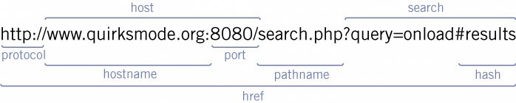
location对象
window.location和document.location指向同一个对象
主要方法
assign(url)：改变浏览器的url指向
reload() ：重新载入当前页面
replace(url)：用url对应文档替代当前文档
example
Notes:
当给window.location或location.href赋值时，会隐形调用assign
一般使用任何除replace外任何方法修改url滞后，浏览器历史记录中会生成一条新的记录，然后用户通过单击后退按钮可以被导航到前一个页面。要禁用这种行为，可以用replace()
reload默认会用最有效方法加载，如果页面没改变，就从缓存加载；要强制从服务区加载，可以传入参数true

Slide 35
history对象
对应于当前窗口文档装载的URL历史列表
主要方法:
back() : 在当前窗口中装载URL列表中的前一个
forward() :在当前窗口中装载URL列表中的下一个
go(number) :在当前窗口中装载URL列表中的某一个
example

Slide 36
Part III
浏览器兼容性
Notes:
在本部分中，我们将介绍JS在处理浏览器兼容性问题是经常遇到的一些场景和处理原则。

Slide 37
兼容性问题
不支持某个特性
对规范理解不一致
更重要的实现方式不一致
故意为之的兼容性问题
IE vs. NN IE vs. FF Webkit vs. Others
事件处理
浏览器bug

Slide 38
兼容性解决思路
能力检测
怪癖检测
浏览器检测

Slide 39
能力检测
检测浏览器是否支持某个属性或方法
问题
过于琐碎，要挑选有代表性的检测
浏览器欺骗
浏览器错误或不完整实现
应用于选择解决方案，而不是判断浏览器是啥

Slide 40
怪癖检测
识别浏览器的特殊行为
检测浏览器存在的缺陷或者说bug
一般仅检测与工作直接相关的内容，且放在脚本开头检测

Slide 41
浏览器检测
也叫用户代理检测，主要检测
呈现引擎：Opera、WebKit、Gecko
浏览器
平台：Windows、Mac、Unix
Windows操作系统
移动设备
游戏设备
无法涵盖所有的可能，只有当你确实需要统计浏览器相关信息时才使用
检测时应使用开放式条件
Notes:
比如不应该检测isIE6 || isIE7，而是应该考虑 ieVer>=6

Slide 42
Part IV
DOM
Notes:
在本部分中，我们将系统介绍DOM相关的内容，重点在于DOM接口规范（这个对于XML操作也通用），以及脚本化HTML的相关内容。

Slide 43
DOM简介
文档对象模型（ Document Object Model ）
是文档与编程语言中一组对象之间的映射
是一种应用程序编程接口
接口定义了文档的逻辑结构以及访问和操作文档的方式
接口独立于平台和语言的，可以由各个实现者按不同方法实现

Slide 44
DOM简介
DOM0
NN3和IE3实现的DOM雏形
针对HTML文档设计，可以访问文档的元信息
可以访问和操作预定的一些文档属性和对象集合如表单、链接等
可以做基本的文档写操作
不能访问和操作预定义对象外的文档内容
不能修改文档结构

Slide 45
DOM简介
IE4 DOM
IE4和NN4在DOM0基础上所做扩展，思路与W3C DOM1已很接近，IE4的扩展被保留下来
针对HTML文档设计
可以通过all对象集合访问所有文档对象
可以通过innerHTML等属性和方法修改文档结构
W3C DOM1规范中所提DOM0其实是DOM0和IE4 DOM的总和
部分IE4 DOM的内容已被HTML5规范化

Slide 46
DOM简介
W3C DOM
W3C制定的DOM规范，目前主要针对HTML和XML文档，正向其他文档扩展，对HTML文档有增强
针对不同的文档定义了统一的抽象接口
分级制定，DOM1必须完整实现，DOM2和DOM3可以分块实现，目前DOM1已被广泛实现
DOM1，1998.10，分为针对XML的Core部分和HTML到DOM加强的DOM HTML部分

Slide 47
DOM简介
W3C DOM
DOM2，2000.11，DOM1基础上增强了视图（Views）、样式（Style）、事件处理（Events）、遍历和范围（Traversal and Range）等内容
DOM3，2004.1，DOM2基础上进一步增强了验证（Validation）、加载和存储（Load and Save）等内容
DOM2和DOM3在Core部分进一步增强了对一般文档的操作
WHATWG DOM

Slide 48
DOM工作原理
DOM本质是将层次嵌套的文档元素映射为树型结构的文档对象树
文档对象树是按照各对象在原来文档中的层次包含关系在内存中构造出的一个树型结构
原文档中每个元素在树中表示为相应的节点对象，元素的属性表示为对象的属性（包括公有属性和特定属性）
原文档中元素之间的包含关系对应于文档树上节点之间的父/子层次关系

Slide 49
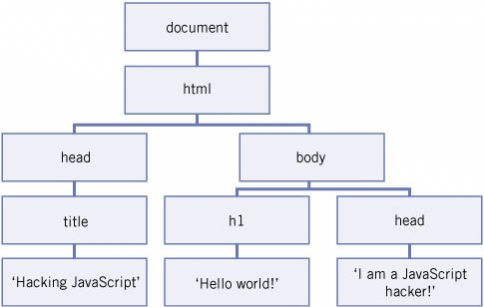
DOM工作原理

Slide 50
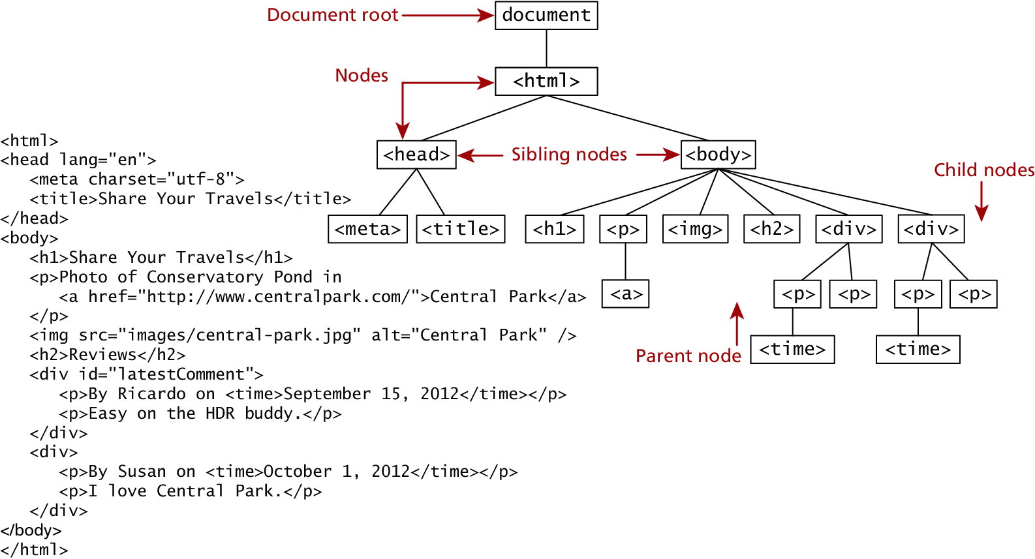
DOM工作原理

Slide 51
DOM工作原理
DOM工作原理
读一个文档，然后将其解析为独立的元素、属性、注释、文本内容等部分
将各个部分分别映射为不同的对象
按照各对象在原来文档中的层次关系在内存中构造文档对象树，每个对象作为这棵树中的一个节点
不同的语言使用对象提供的方法和属性对树进行操作，取代对原来文档的直接操作

Slide 52
DOM优缺点
使用DOM的优点
DOM能保证正确的语法和正规的格式
DOM内容抽象化，不依赖语法
DOM简化了内部文档处理
DOM真实地反映了一般的分级结构和关系数据库结构
使用DOM的缺点
使用DOM将把整个文档加载入内存，对系统内存要求和消耗都太大

Slide 53
DOM0
颜色类属性
alinkColor：对应于body元素的alink属性值
linkColor：对应于body元素的link属性值
vlinkColor：对应于body元素的valink属性值
bgColor：对应于body元素的bgcolor属性值
fgColor：对应于body元素的text属性值
example
Notes:
配套例子点击按钮可以来回切换颜色

Slide 54
DOM0
元信息类属性
domain：使同域中Web服务器在其网页交互时可协同地放松同源安全策略
lastModified：文档修改日期
referrer：把浏览器带至当前页面的链接
cookie：读写HTTP cookie
title：文档标题
URL：当前文档URL
example
Notes:
例子可以读取对应的值，当点击按钮的时候，标签页上的title会变化

Slide 55
DOM0
预设文档对象集合
DOM0中预设了文档中部分元素对应的对象集合，集合以数组形式表现，可以通过集合对元素进行访问和操作
包括forms 、images 、links等，目前最常用的是对表单的操作
可以通过name或id属性给元素命名，然后通过元素名字访问指定元素

Slide 56
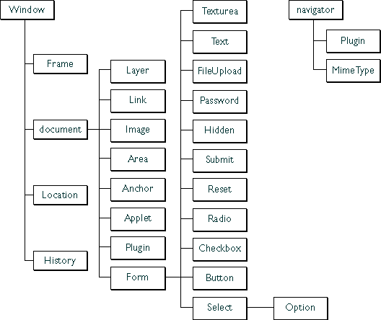
DOM0

Slide 57
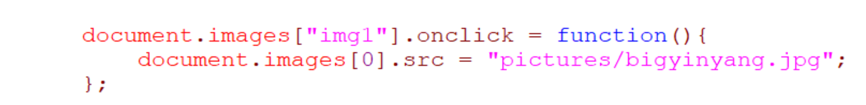
DOM0
预设文档对象集合
例如访问某个已命名img对象的方法
document.images[i]
document.images[img名]
document.images.img名
document.images.item(img名)
document.img名
example
Notes:
当点击图片时候，图片会发生变化

Slide 58
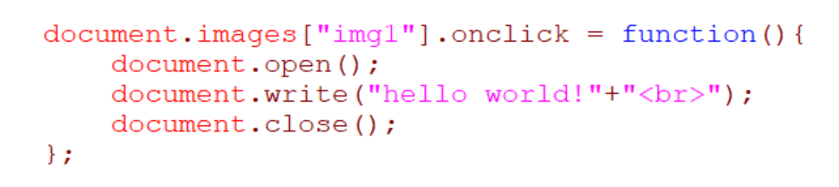
DOM0
常用方法
write()：在指定窗口中写入一行HTML代码，不带换行
writeln()：在指定窗口中写入一行HTML代码，带换行
open()：用于在窗口中写入一个全新的文档
一般用于其他窗口，在同一文档事件句柄中使用的话会抛弃前面所有内容，载入隐含新文档
一旦使用，相当于重新打开输入流
close()：用于关闭文档
example

Slide 59
W3C DOM
在W3C DOM中，一个文档中的所有内容被映射为各种类型的节点，如文档节点、元素节点、文本元素节点、注释节点等
在HTML中
整个文档对应于Document对象
documentElement属性指向的Element元素对应于HTML根元素
一般document.body指向body元素

Slide 60
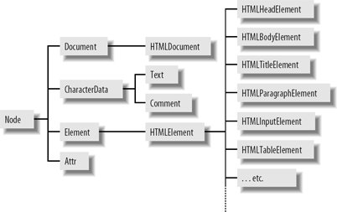
W3C DOM

Slide 61
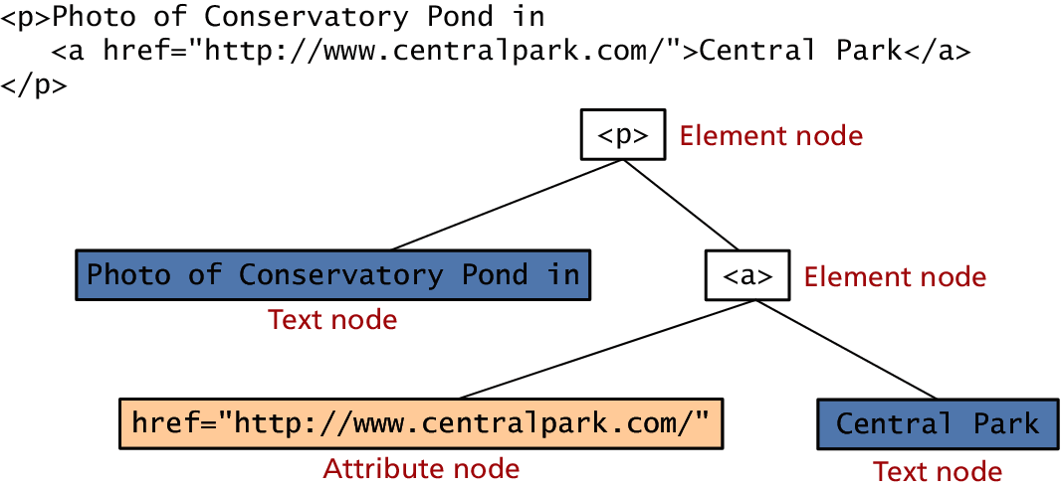
W3C DOM

Slide 62
Node
Node接口是DOM中最重要的接口，其他重要接口如Document、Element等都继承了它
Node接口定义了每个节点应有的基本信息、节点间关系以及操作文档对象树的方法
重要属性包括
nodeName：节点名称，全大写
nodeValue：文本节点，节点内容；属性节点，节点值
tagName：元素节点名称，不推荐
nodeType：节点类型（见下页表）

Slide 63
Node
接口 | nodeType常量 | nodeType值
Element | Node.ELEMENT_NODE | 1
Attr | Node.ATTRIBUTE_NODE | 2
Text | Node.TEXT_NODE | 3
Comment | Node.COMMENT_NODE | 8
Document | Node.DOCUMENT_NODE | 9
老版IE没有实现nodeType常量，所以一般应用数值来判断

Slide 64
Node
Node Methods:
insertBefore(newChild, refChild)
replaceChild(newChild, oldChild)
removeChild(oldChild)
appendChild(newChild)
hasChildNodes()
cloneNode(deep)
String
String
nodeValue
nodeName
Short
nodeType
Node
childNodes
parentNode
previousSibling
nextSibling
Node
Node
Node
firstChild
childNodes
lastChild
Node
Node
Node
Node
Node

Slide 65
DOM HTML
在通用的DOM Core之外，还专门针对HTML定义了扩展的DOM HTML
其中针对规范定义了一一对应的元素和属性，如HTMLDocument、HTMLElement等
属性映射时考虑了JavaScript大小写相关的问题，如maxlength会映射为maxLength
考虑了JavaScript关键字的问题，如class被映射为className
考虑了事件处理属性
定义了DOM0中遗留的一些属性和方法

Slide 66
元素定位
三类主要方法
通过id定位
通过产生对象集合列表再定位
name属性
class属性
元素名
css选择器
子元素集合
通过“走过”对象树定位
带非元素节点
仅带元素节点
前两者用于长途定位，后者便于短途定位

Slide 67
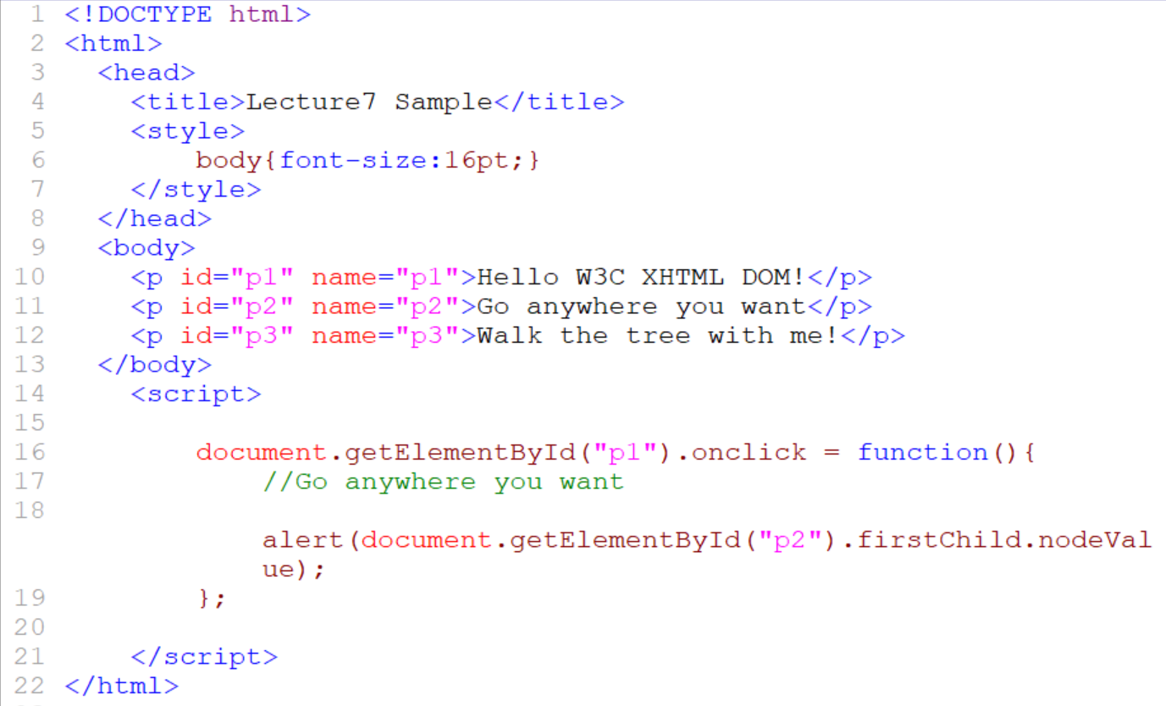
元素定位
通过id定位
使用Document对象的getElementById方法
example

Slide 68
元素定位
通过产生对象集合列表再定位
一般得到的是节点列表（NodeList）对象，这是一个类数组对象
节点列表对象可以像数组一样用下标访问，也可以用item方法访问，还有length属性
节点列表对象的危险性在于其动态性

Slide 69
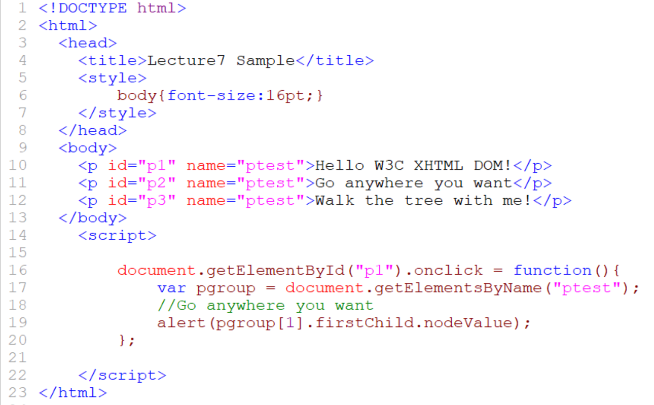
元素定位
通过产生对象集合列表再定位
通过name属性产生对象集合
HTMLDocument对象的getElementsByName方法
example
通过元素名称产生对象集合
document对象的getElementsByTagName方法
example
通过元素类名产生对象集合
document对象的getElementsByClassName方法
example

Slide 70
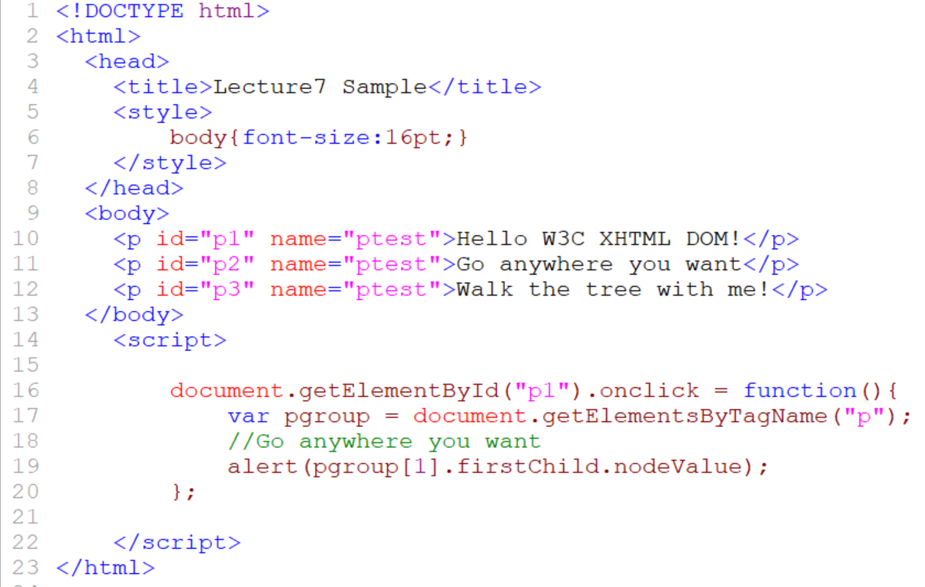
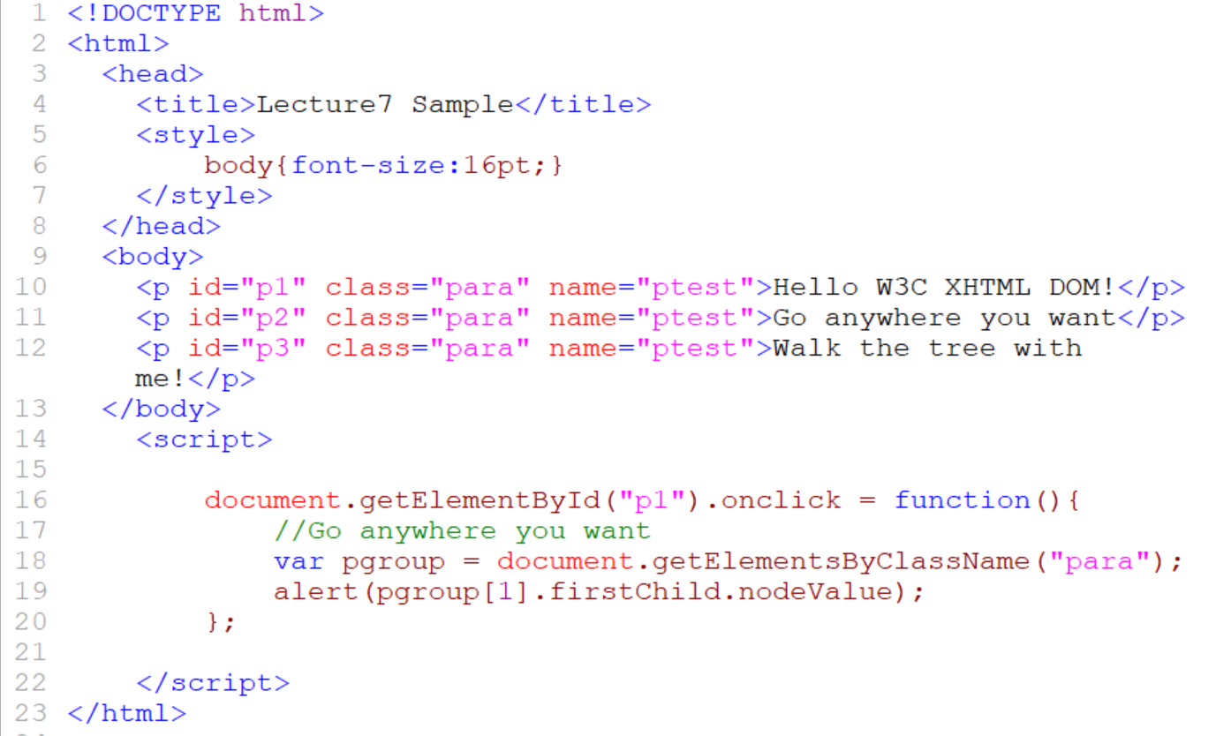
元素定位

Slide 71
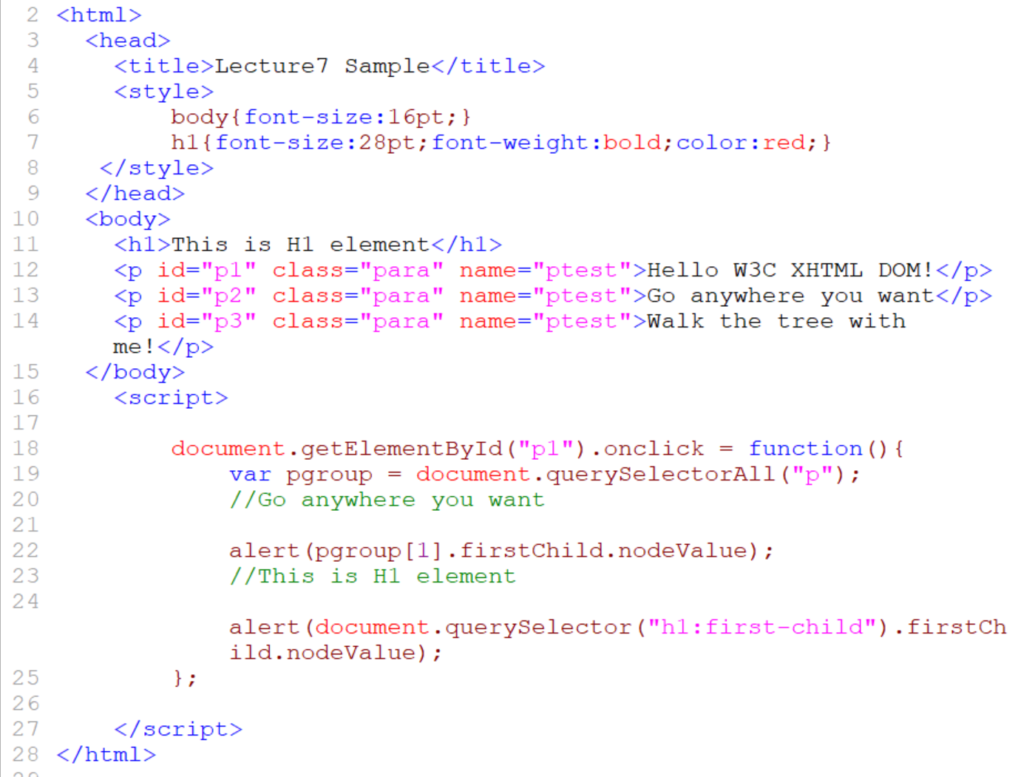
元素定位
通过产生对象集合列表再定位
通过CSS选择器（selector）选定对象或对象集合
可作用于document对象或任意元素上，对元素的子树进行查询
querySelector() 方法返回首个匹配元素
querySelectorAll() 方法返回所有匹配元素
example

Slide 72
元素定位
通过产生对象集合列表再定位
通过产生子对象集合
ChildNodes属性
空文本节点问题
IE支持有问题
example1 vs. example2 vs. example3 vs. example4

Slide 73
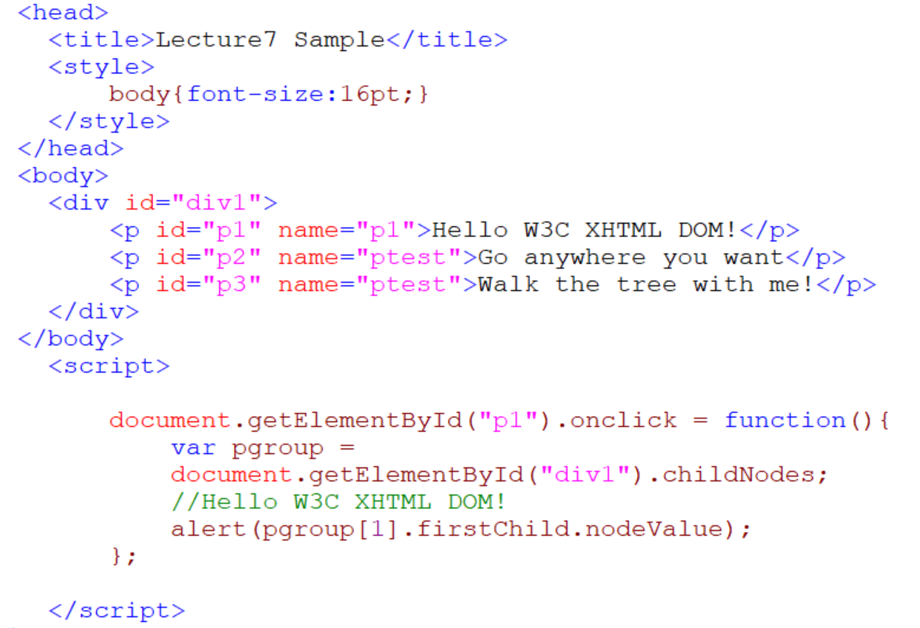
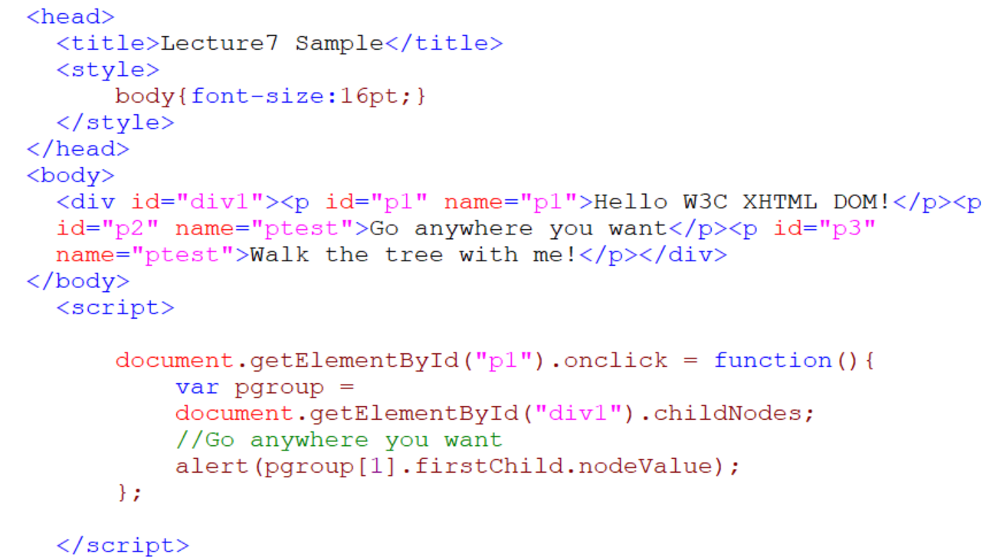
元素定位

Slide 74
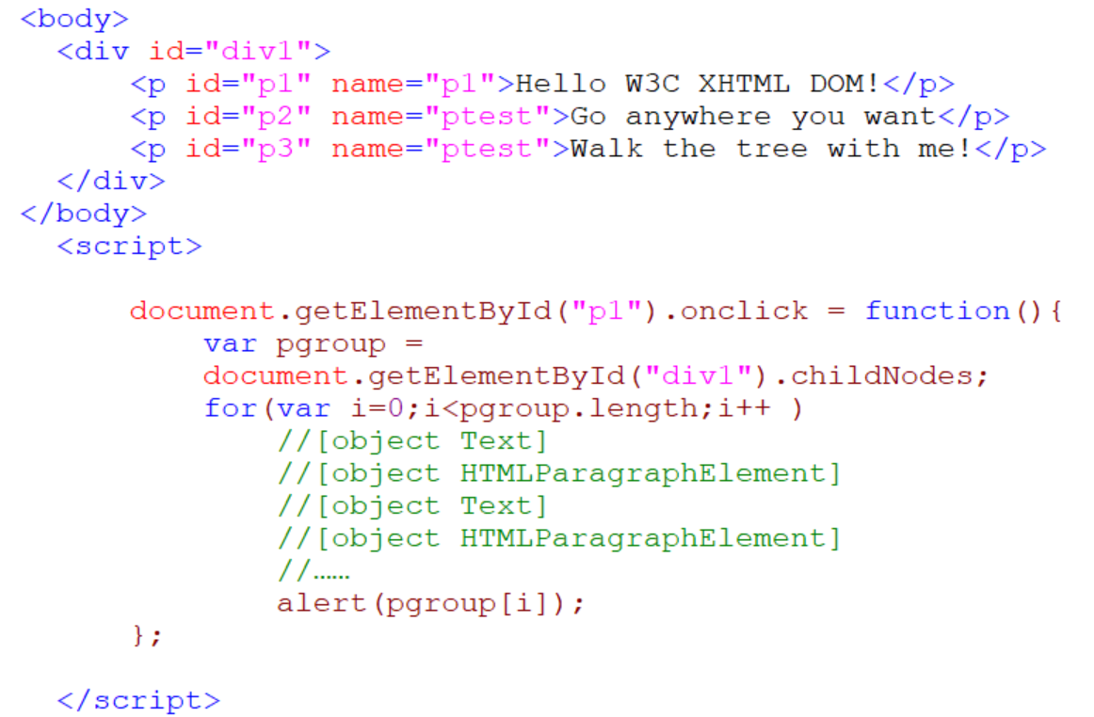
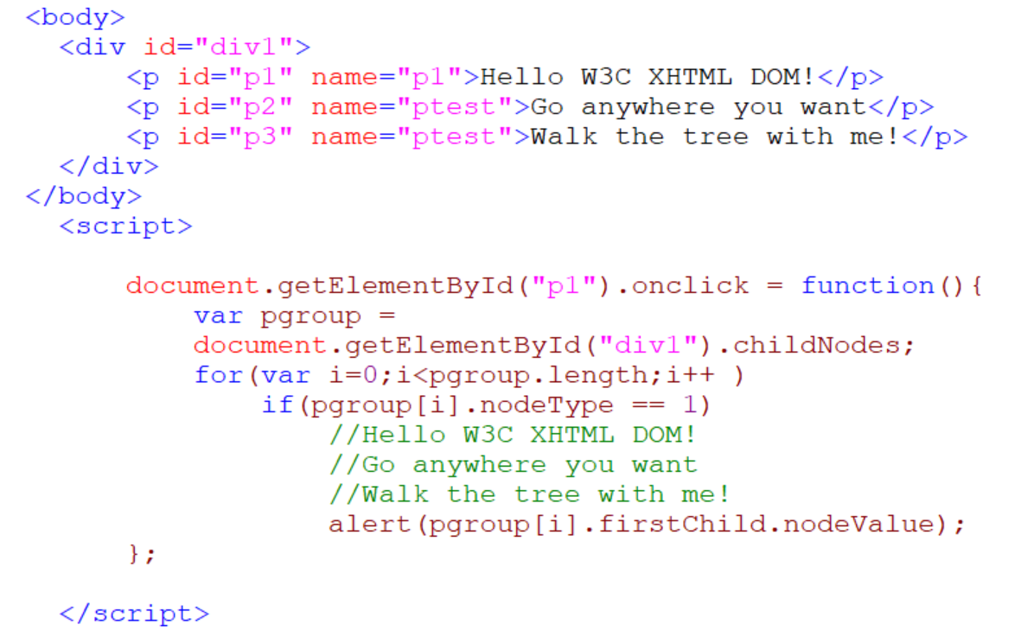
元素定位

Slide 75
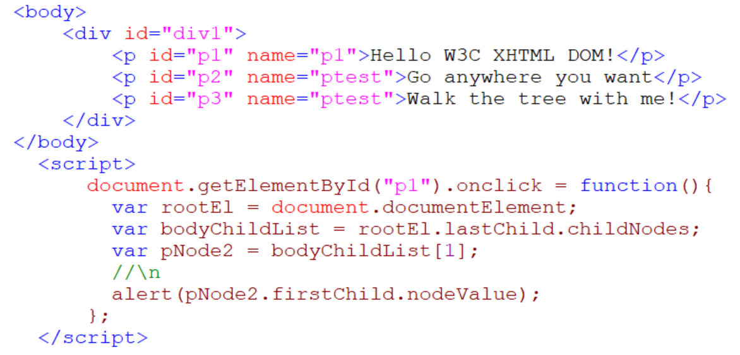
元素定位
通过“走过”对象树定位
各节点通用的反映节点间关系属性：parentNode、firstChild、lastChild、previousSibling、nextSibling
document对象独有的属性：documentElement，文档的根节点
各节点通用的方法：hasChildNodes()
example

Slide 76
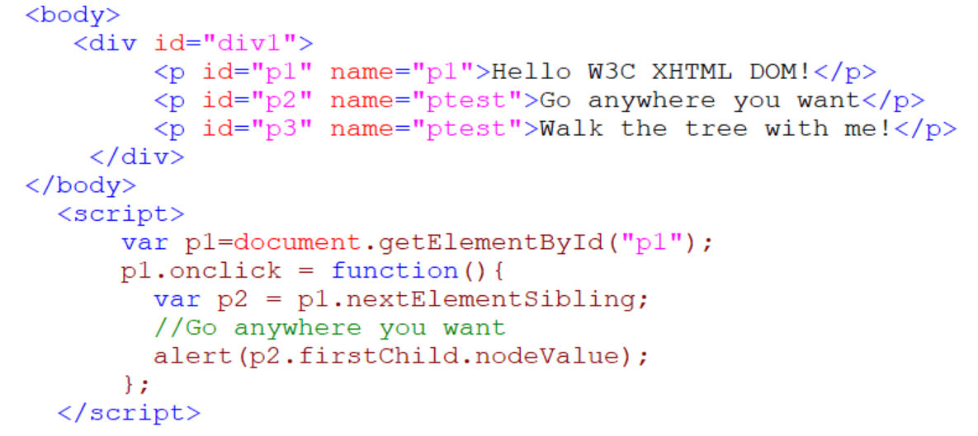
元素定位
通过“走过”对象树定位
为解决浏览器兼容性问题，W3C新定义了Element Traversal规范，用于遍历时仅处理元素类节点
为每个DOM元素增加了childElementCount、firstElementChild、lastElementChild、previousElementSibling、nextElementSibling等5个属性
example

Slide 77
操作文档对象树
创建节点对象的方法
创建元素节点：document.createElement(tagName)
创建文本节点：document.createTextNode(data)
克隆节点：Node.cloneNode(boolean)
true的话包含子节点，false不包含
克隆时不克隆事件处理程序

Slide 78
操作文档对象树
插入节点对象的方法
NodeA.appendChild(NodeB)
在NodeA的childNodes列表末尾添加NodeB
返回NodeB
NodeA.insertBefore(NodeB,[NodeC])
在NodeA的childNodes列表中NodeC前插入NodeB
如果NodeC为null，同appendChild()
返回NodeB
example

Slide 79
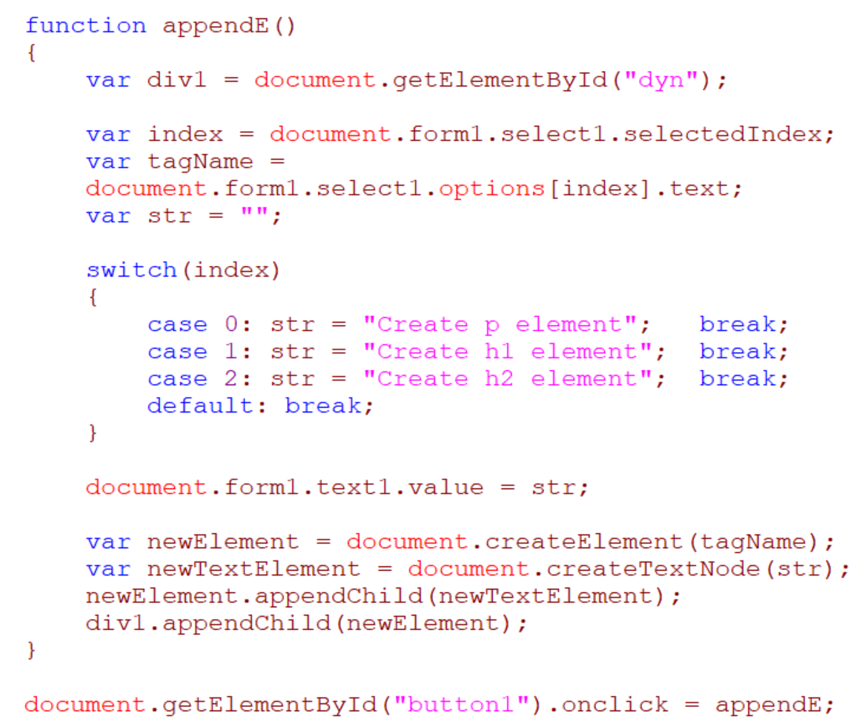
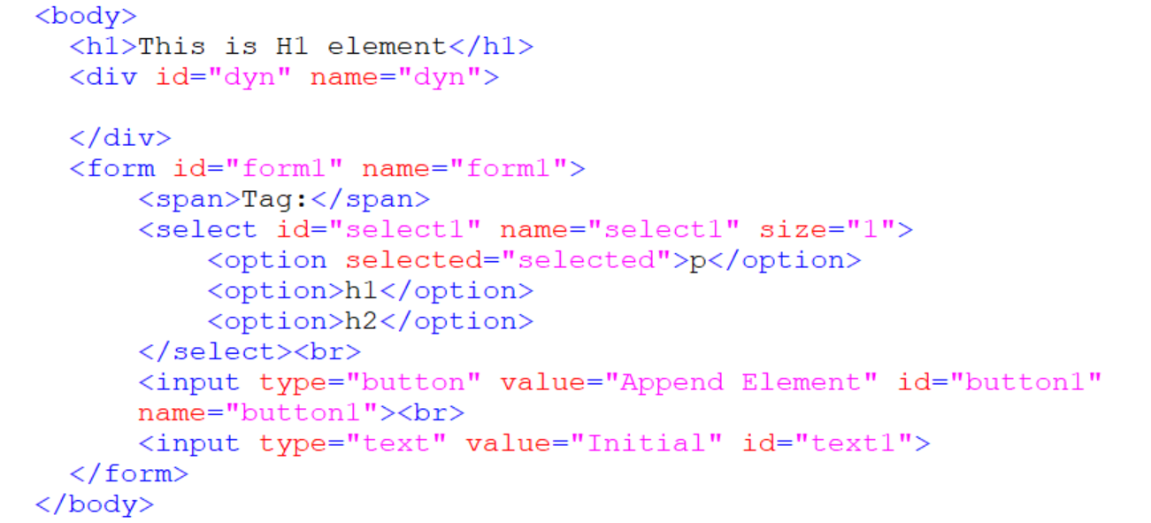
操作文档对象树

Slide 80
操作文档对象树
删除节点对象的方法
先定位到欲删除节点NodeB的父节点NodeA
NodeA.removeChild(NodeB)
将NodeB从NodeA的childNodes列表中除去
返回NodeB，此时NodeB仍在文档中，可以再次被使用
可以使用NodeA.hasChildNodes()辅助判断
example

Slide 81
操作文档对象树
修改节点对象的方法
先定位到欲修改节点NodeC的父节点NodeA
（创建新节点NodeB）
NodeA.replaceChild(NodeB, NodeC)
在NodeA的childNodes列表中NodeC用NodeB替代
如果NodeB是文档中现有节点，则将NodeB从原位置挪到NodeA子节点位置上
example

Slide 82
操作文本内容
文本内容由Text类型节点表示
可以包含转义后的HTML字符，但不能包含HTML代码
除nodeValue外，可以通过data属性访问文本值
特定方法
appendData(text)、deleteData(offset,count)、insertData(offset,text)、replaceData(offset,count, text)
splitText(offset)
example

Slide 83
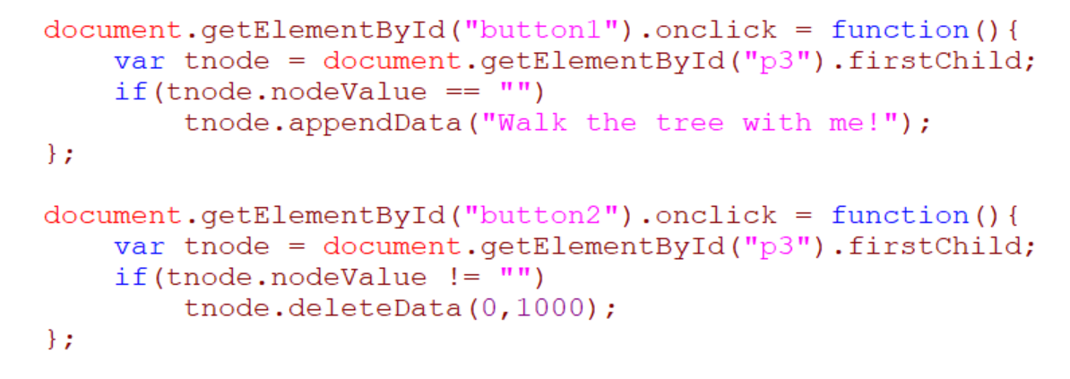
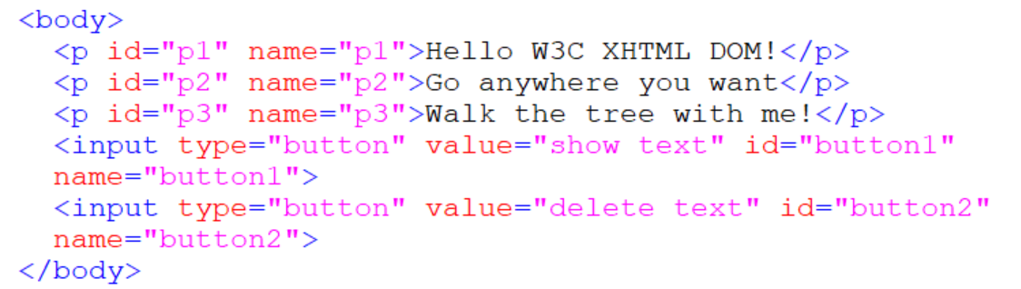
操作文本内容
Notes:
delete时候删去最后一行，show的时候加入最后一行

Slide 84
操作特性
元素特性由Attr类型节点表示
Attr节点不出现在父节点的childNodes列表中
可以访问其构造函数和原型
具有3个属性
name：相当于nodeName，特性名称
value：相当于nodeValue，特性值
specified：用于确定是否是默认特性
document对象的createAttribute()方法可以创建Attr节点

Slide 85
操作特性
Element接口中定义了操作特性相关常用属性和方法
attributes属性：包含了元素所有特性的集合
NamedNodeMap类型，设置了getNamedItem()、removeNamedItem()、setNamedItem()、item()方法
多用于遍历属性
getAttribute()方法：取得特性值
setAttribute()方法：设置特性值，特性会变为小写
removeAttribute()方法：移除特性
可以用于所有特性，包括自定义特性，使用特性本来名字，非映射后名字

Slide 86
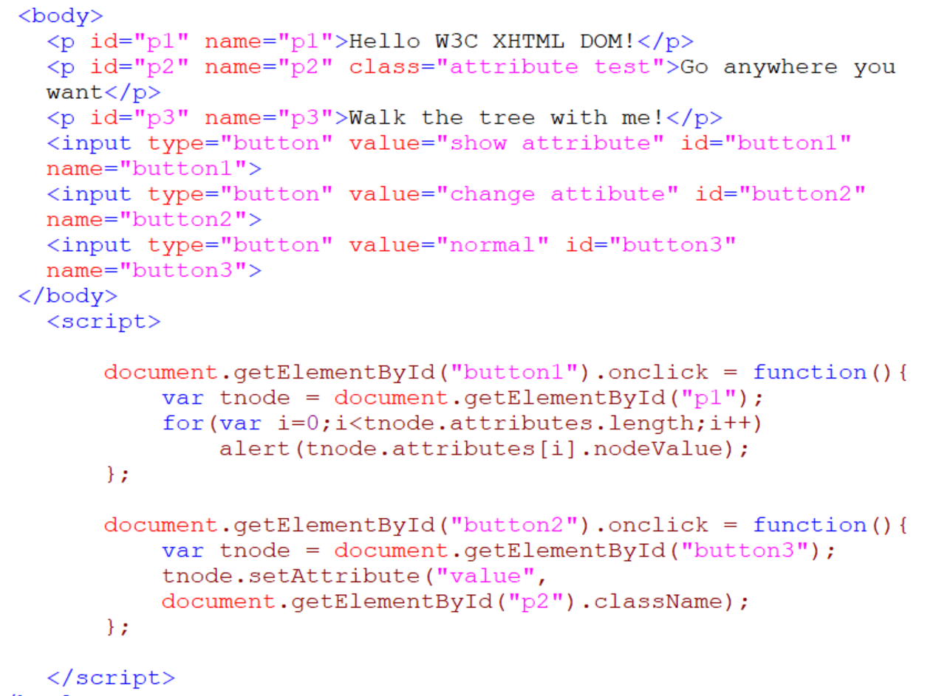
操作特性
HTML规范中的元素特性都已被映射
HTML特性被映射为JavaScript属性，可以直接读写，相当于get/set方法
style特性和类似onclick这样的事件处理特性直接读取和使用方法获得值不同
example
Notes:
通过getAttribute得到的style是css文本，通过elem.style得到的是一个对象；
通过getAttribute得到的onclick是js代码，通过elem.onclick得到的是函数对象
点击第一个按钮会获得其两个特性的值，点击第二个按钮会把第三个按钮的显示名称改为第二行的class特性值

Slide 87
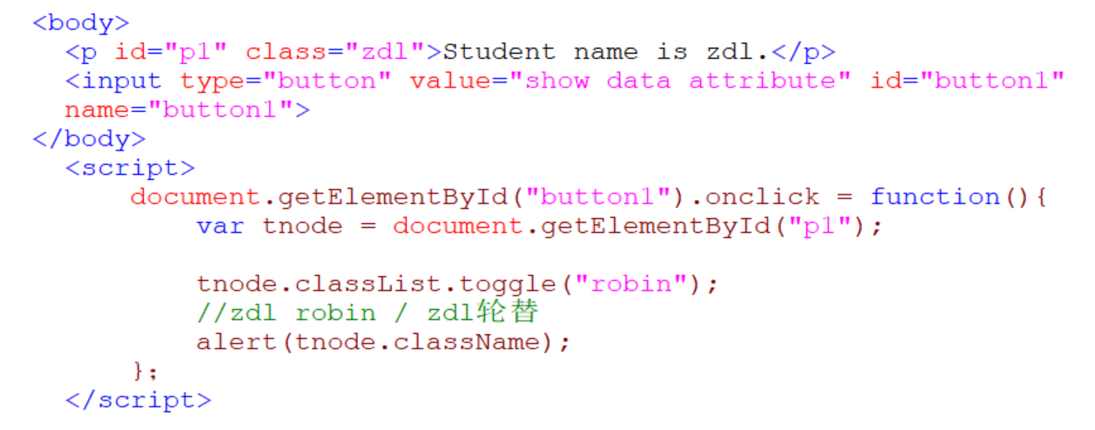
操作特性
类特性的操作
HTML5针对类特性的操作新定义了DOMTokenList集合类型
提供了item、add、contain、remove、toggle等方法
HTML5为每个元素添加了classList属性，对应于类名列表
example

Slide 88
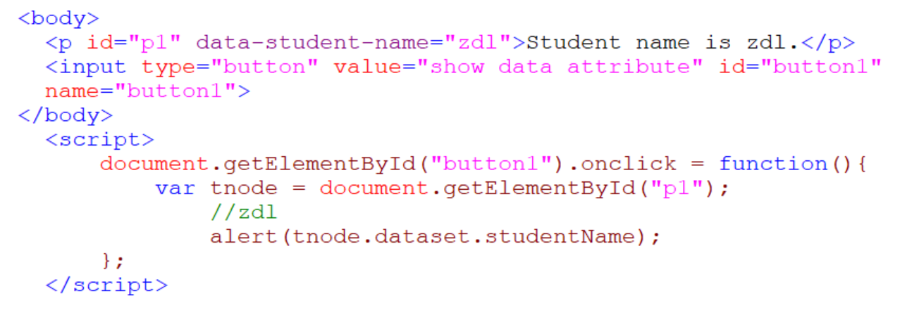
操作特性
自定义数据特性
HTML5新增的data-*特性对应的属性
HTML5在元素类型上新定义了dataset属性
集合对象，其每个属性对应于去掉data-前缀的自定义特性，dataset.x对应于data-x特性
如果是带连字符特性，映射到驼峰命名法属性；如data-student-name映射为dataset.studentName
example

Slide 89
操作表格
因为表格的HTML结构比较复杂，完全用核心DOM操作表格会复杂
针对table、tbody、tr元素扩展了一些专门属性和方法，如createRow、deleteRow、insertCell、deleteCell等
example

Slide 90
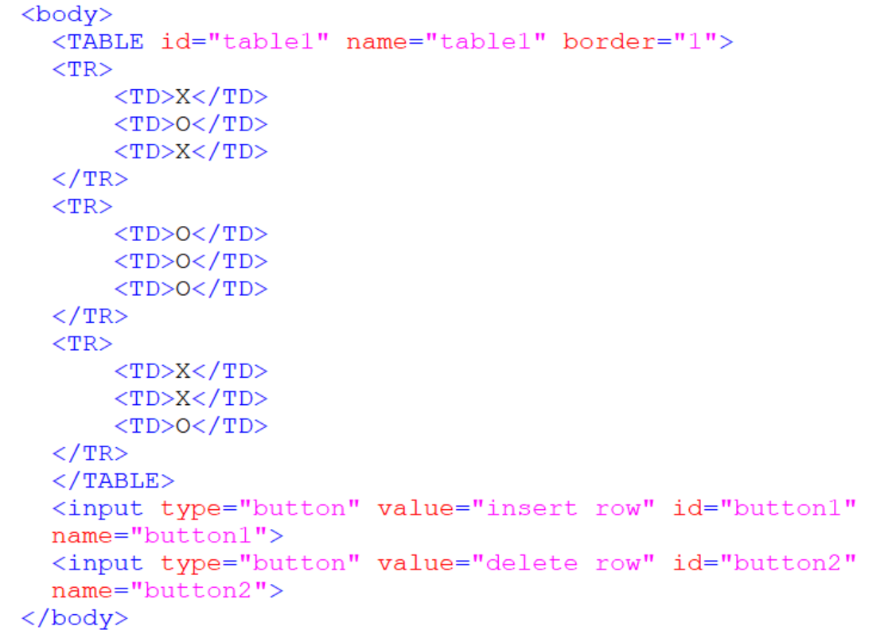
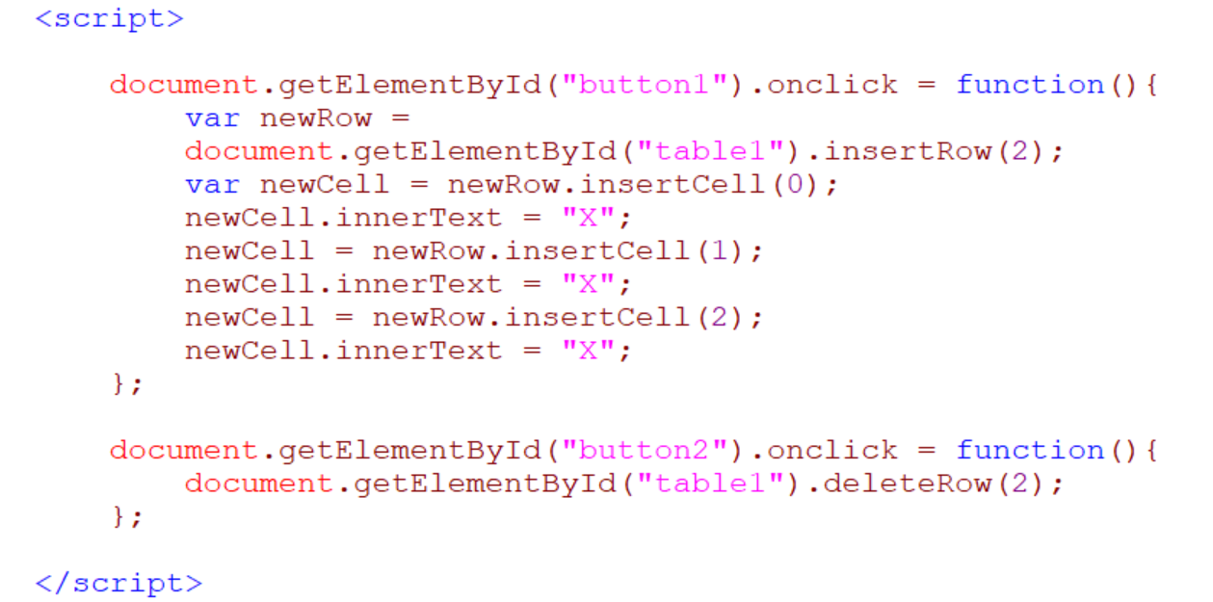
操作表格

Slide 91
IE4 DOM
IE4开始，微软提供了一些不在W3C规范中的属性和方法以增强对DOM文档的操作
IE4及其后版本也对其提供了支持
其中部分被广泛支持的扩展已被纳入HTML5规范，如all、innerHTML等

Slide 92
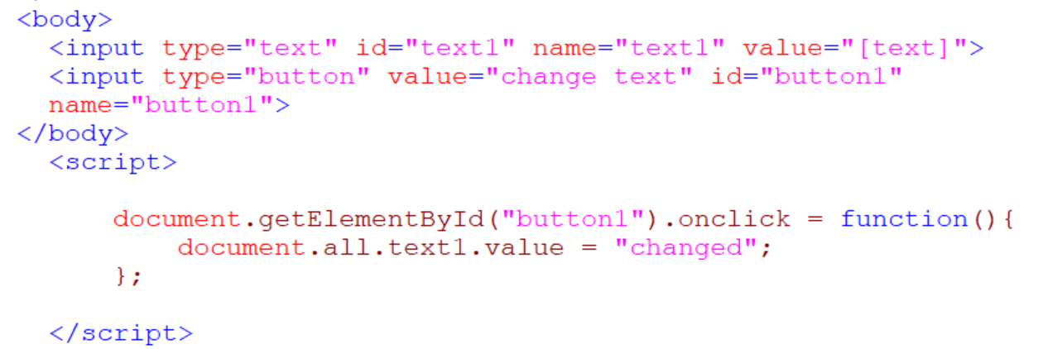
HTML5扩展
元素的all属性
元素所有子孙元素节点集合
不含文本
length属性和item()方法
document.all.item(元素名)或者document.all.元素名 是定位到某个对象的通用方法
id和name同名时可能有问题
document.all.tags(标记名)可以得到元素数组
要使用全大写来引用标记
example
Notes:
Firefox不支持（比较奇怪）

Slide 93
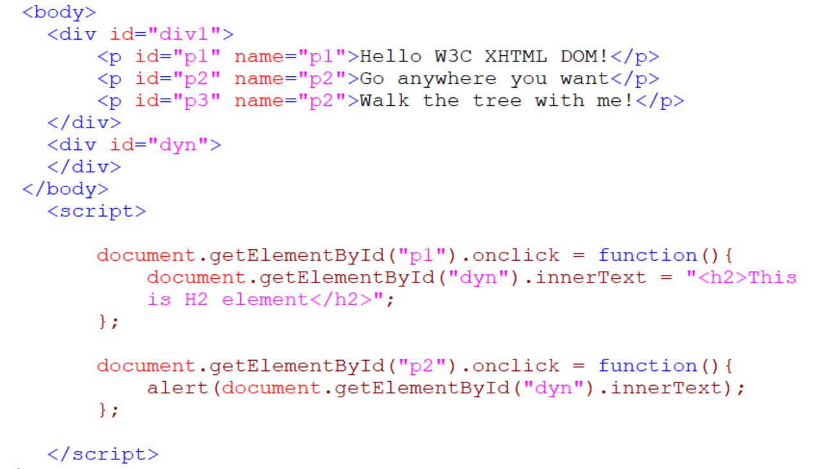
HTML5扩展
元素的动态内容属性
innerHTML：动态改变某个对象标记中内容（不连标记本身），可包括HTML
一般插入的script和style元素会有问题
效率很高，被广泛支持
innerText：动态改变某个对象标记中文本内容（不连标记本身）
example
Notes:
点击第一行时在最后插入一行文字，点击第二行时，将dyn中的文字回显

Slide 94
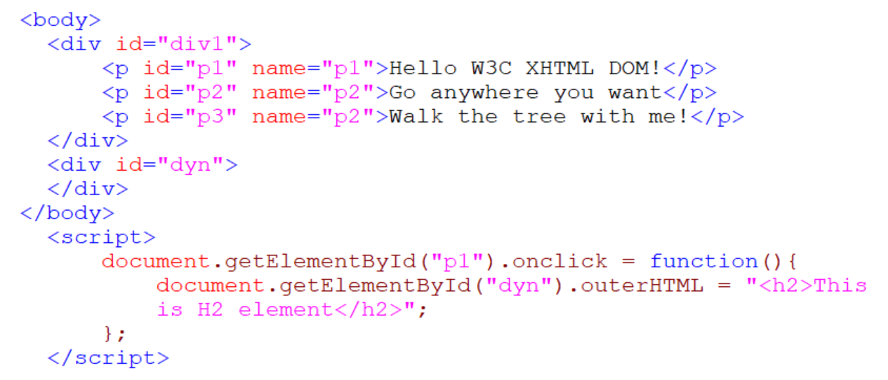
HTML5扩展
元素的动态内容属性
outerHTML：动态改变某个对象标记中内容（连标记本身），可包括HTML
outerText：动态改变某个对象标记中文本内容（连标记本身）
example

Slide 95
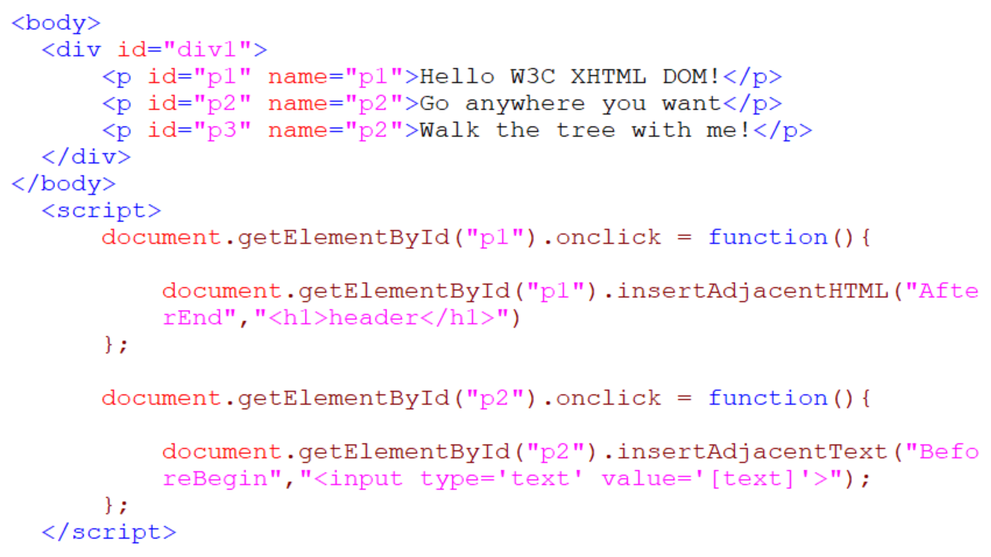
HTML5扩展
元素的动态内容方法
insertAdjacentHTML()：在页面中动态插入新的HTML
insertAdjacentText()：在页面中动态插入新的文本
example

Slide 96
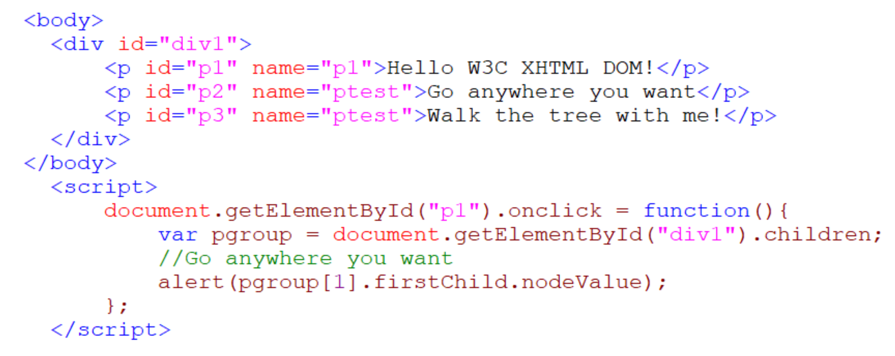
IE4 DOM遗留扩展
元素的children属性
相当于childNodes属性，但不把文本串看作子节点
主流浏览器已都支持
example

Slide 97
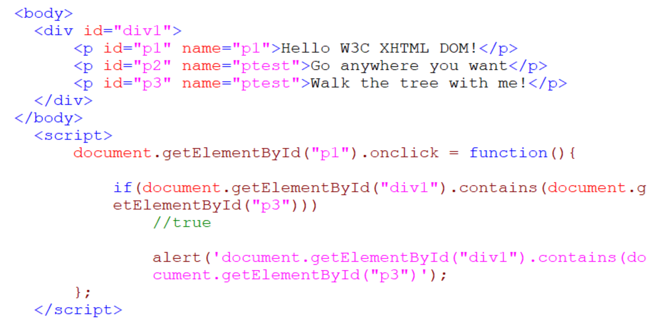
IE4 DOM遗留扩展
元素的contains()方法
用于判断某个节点是否给定节点的后代
example

Slide 98
Part V
事件
Notes:
在本部分中，将介绍与DOM Event相关的概念，包括Web中的事件机制，各种事件模型，事件对象以及事件模拟等内容。

Slide 99
事件简介
事件是指文档或浏览器窗口中发生的某些特定交互瞬间
事件往往是通过用户操作直接或间接发生的
事件处理是Web应用与客户交互的基础
Notes:
6.7

Slide 100
事件简介
事件相关核心概念
事件触发对象：谁发生了事件
事件类型：发生了什么事件
事件处理器：怎么处理事件
事件流机制：谁来处理事件
兼容性问题
IE和W3C两类不同的事件对象、捕捉机制和事件类型
HTML、DOM0、IE和W3C四类不同的事件处理器机制
Notes:
以及如何将事件处理器和事件对象挂钩

Slide 101
事件流机制
一个事件可能同时发生在多个对象上
事件流描述了多个对象从页面中接收事件的顺序
事件流可以分为冒泡（自底向上）和捕获（自顶向下）两类
IE支持冒泡
NN支持捕获
W3C DOM支持先捕获再冒泡

Slide 102
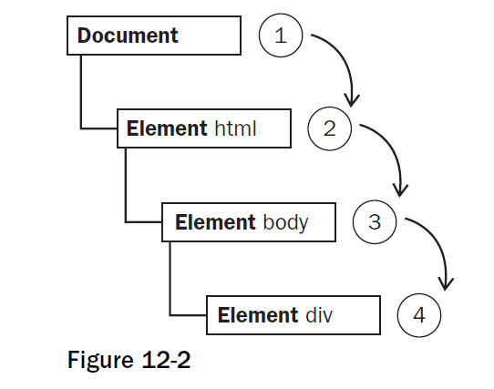
事件流机制
IE，冒泡
NN，捕获

Slide 103
事件流机制

Slide 104
事件处理器
事件处理器是用于处理指定对象事件的函数，又叫事件句柄
有4种将函数与对象和事件挂钩的方式
HTML方式，也叫行内方式
DOM0方式，也叫传统模型
IE高级模型
W3C模型

Slide 105
HTML方式
为元素添加事件处理属性，将函数或代码作为事件处理属性的值
相关函数或代码就是事件处理器
那些元素可以有事件处理属性，可以有那些事件处理属性都是个别定义的
类似于元素的style属性
属性名一般建议小写
有时差问题
破坏了结构与行为分离原则，不再推荐
example

Slide 106
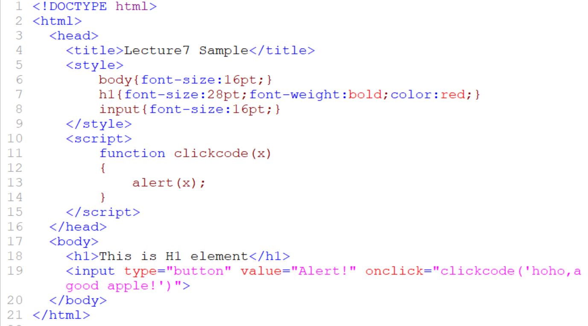
HTML方式

Slide 107
DOM0方式
每个元素对应的DOM对象拥有特定的事件处理属性，可以将事件处理器赋给这些属性
兼容性最好的方案
事件处理器容易被覆盖
难以为同一事件多次赋予不同的事件处理器
可以通过为属性赋值null来取消所有的事件处理器
example

Slide 108
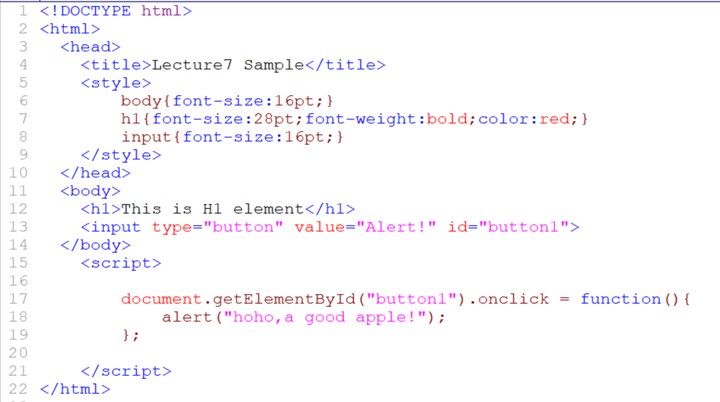
DOM0方式

Slide 109
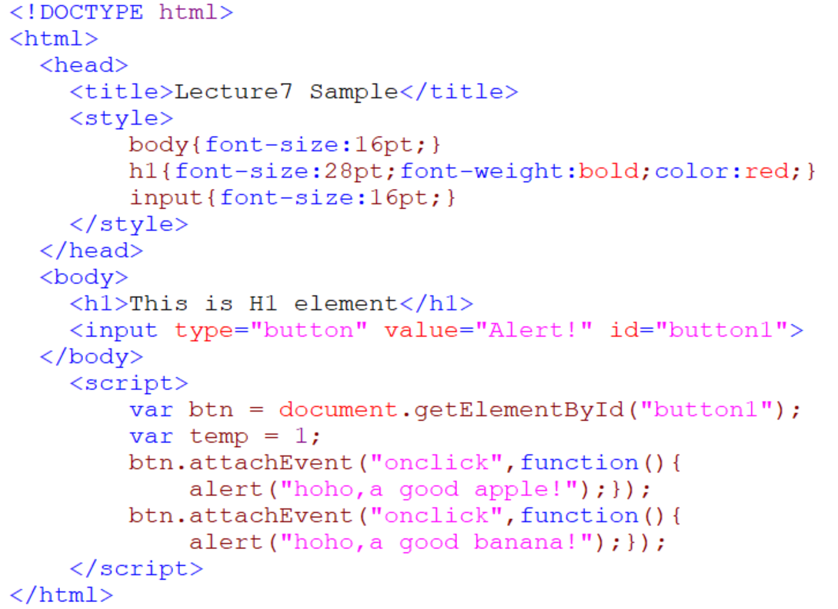
IE高级模型
提供了两个通用函数
attachEvent()和detachEvent()，接收相同的两个参数：事件处理器名称和事件处理器
添加事件处理程序在IE9中以顺序触发，IE8中以逆序触发
不能移除匿名函数
IE11起不再支持这两个函数
example

Slide 110
W3C模型
DOM2 Event中提供了两个通用函数
addEventListener()和removeEventListener ()，接收三个参数：事件名称、事件处理器和布尔值
布尔值用于指示捕获（true）还是冒泡（false）阶段处理事件
添加事件处理程序以顺序触发
不能移除匿名函数
IE9也能支持W3C模型
example

Slide 111
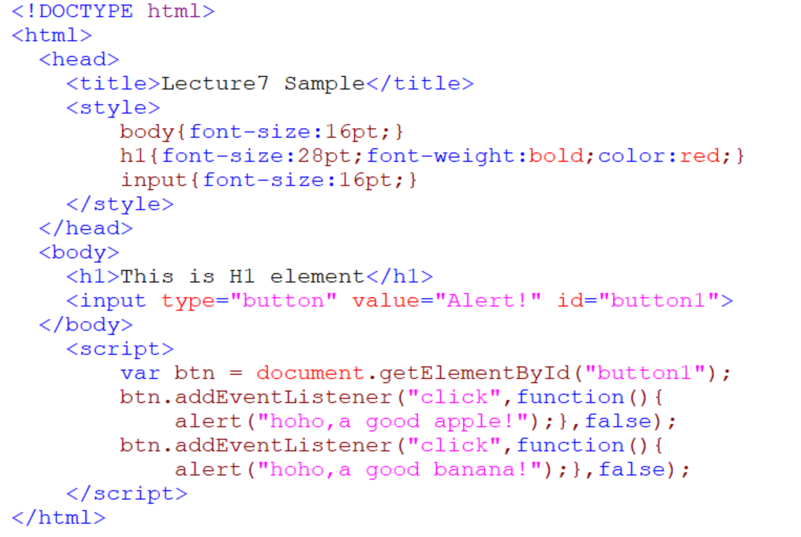
W3C模型

Slide 112
不同模型的对比
事件流
HTML和DOM0方式直接将事件分派给发生事件的文档元素
IE高级模型仅支持冒泡
W3C模型同时支持捕获和冒泡
为兼容起见，主要采用冒泡
取消事件
DOM0方式可以方便地取消所有事件
IE高级模型和W3C模型无法取消所有事件

Slide 113
不同模型的对比
this问题
HTML和DOM0方式和W3C模型都将事件处理器看作注册元素的方法，this指向注册元素
IE高级模型将事件处理器看作全局对象的方法，this指向全局元素
example
作用域问题
HTML和DOM0方式中事件处理器具有从注册元素起到全局元素的延长作用域
IE高级模型具有全局作用域
Notes:
现在已经难以检测，需要用老版IE

Slide 114
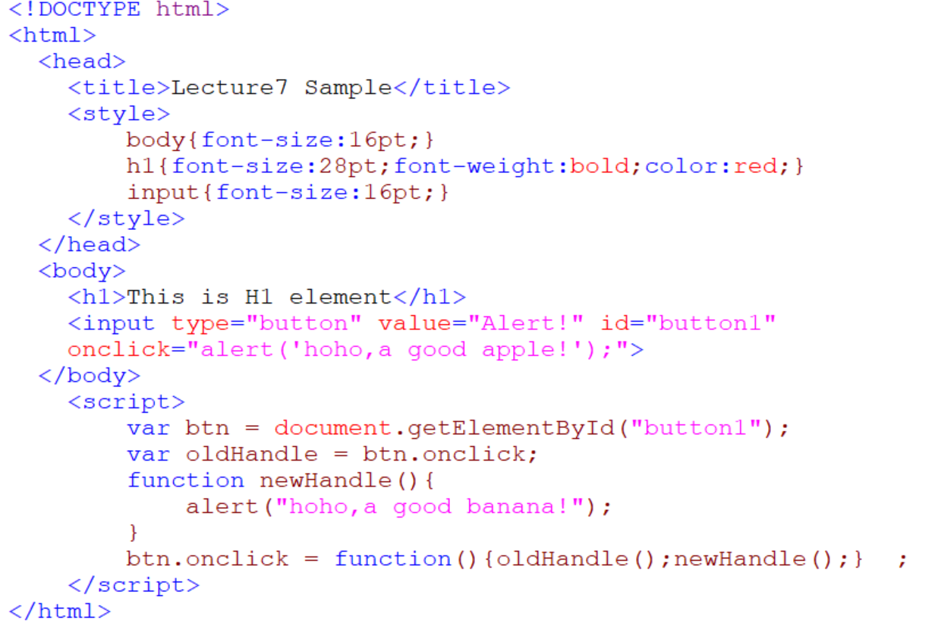
显式调用事件处理器
事件处理器可以被显式调用
此时不是模拟事件发生的真实情况
主要用于扩展已定义的事件处理器
example

Slide 115
事件对象
事件发生时，会产生一个事件对象，其中包含了事件相关所有信息
事件触发元素、事件类型、特定信息
在W3C模型中，事件对象为事件处理器的第一个参数
在IE高级模型中，事件对象总是window.event

Slide 116
事件对象
W3C模型事件对象主要属性和方法
事件类型：type属性
事件元素
currentTarget属性：当前正在处理事件的元素，或者说注册事件处理器的元素，始终等于this
target属性：事件目标元素，或者说真正触发事件的元素
事件流处理
bubbles：是否冒泡
eventPhase：调用事件处理程序的阶段
stopPropagation()：取消事件进一步捕获或冒泡

Slide 117
事件对象
W3C模型事件对象主要属性和方法
默认行为处理
cancelable：是否可以取消事件默认行为
preventDefault()：取消事件的默认行为
其他
detail：事件相关详细信息
view：事件关联抽象视图

Slide 118
事件对象
IE高级模型事件对象主要属性和方法
type：事件类型
srcElement：事件目标元素，或者说真正触发事件的元素，同target
cancelBubble：默认为false，设为true则可以取消事件冒泡，同stopPropagation()
returnValue：默认为true，设为false可取消事件默认行为，同preventDefault()

Slide 119
事件流处理
在W3C模型中，可以通过设置事件处理器添加函数的参数来变动事件处理器触发先后
example1 vs. example2
通过取消冒泡或传播机制，可以避免同一事件多次被处理
在处理事件流时，需注意兼容性问题
example1 vs. example2

Slide 120
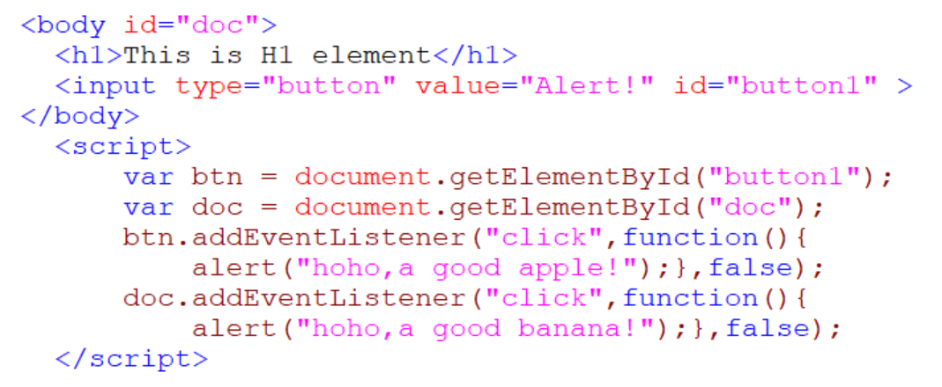
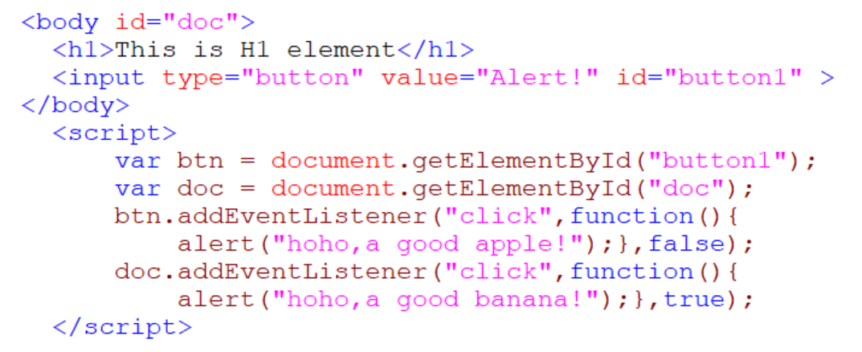
事件流处理
Notes:
左边会先apple后banana，右边会先banana（捕获阶段）再apple

Slide 121


事件流处理
Notes:
左边是兼容IE的事件流处理方式，右边是兼容IE的取消冒泡处理方式

Slide 122
默认行为
很多事件有关联的默认操作，一般是事件处理器先执行，再执行默认操作
可以在事件处理器中取消默认操作
例外是unload事件
在HTML和DOM0方式中，可以通过事件处理器返回false取消默认操作
W3C模型和IE高级模型中，可以通过相关方法和属性来取消默认操作
example1 vs. example2 vs. example3 vs. example4

Slide 123


默认行为
Notes:
左边是正常情况，alert后会跳转；右边是HTML和DOM0方式取消跳转

Slide 124


默认行为
Notes:
左边是W3C方式取消跳转；右边是IE方式取消跳转

Slide 125
默认行为
return false必须在其所在函数被直接赋值为HTML元素方法时才有效
example1 vs. example2 vs. example3 vs. example4

Slide 126


默认行为
Notes:
左边是常规写法，可以阻止；右边写法则不能

Slide 127


默认行为
Notes:
这些写法也都不能

Slide 128
事件元素
跟事件相关的主要元素有两个
产生事件的元素：target或者srcElement属性
定义处理该事件的事件处理器的元素：this关键字
如果事件处理器直接注册到可能发生事件的元素，this关键字比较好用
如果依赖事件冒泡来处理事件（事件委托），则target等目标元素比较好用
example1 vs. example2

Slide 129


事件元素
Notes:
两种不同风格的写法
显示apple，true，banana，false，是点击在button上，而非body上

Slide 130
事件类型
W3C事件类型
UI事件：用户与页面元素交互
鼠标事件：鼠标操作
键盘事件：键盘操作
HTML事件：浏览器窗口发生变化或发生特定客户端/服务器端交互
变动事件：底层DOM发生变化
专有事件

Slide 131
鼠标事件
W3C DOM定义了7个鼠标事件
click、dbclick 、mousedown 、mouseup 、mouseout 、mouseover 、mousemove
还可以取得客户区坐标、屏幕坐标、鼠标按键、相关元素等信息
IE定义了mouseenter和mouseleave两个专有事件，比mouseout和mouseover组合更方便

Slide 132
HTML事件
W3C DOM中定义了若干HTML事件
load：页面完全加载后在window上触发（图像、框架、object）
unload：页面完全卸载后在window上触发（框架、object）
abort：用户中途取消下载
submit：表单提交
reset：重置表单
focus：元素获得焦点
blur：元素失去焦点

Slide 133
HTML事件
W3C DOM中定义了若干HTML事件
change：文本框（text或textarea元素）失去焦点或取得焦点后值被改变时触发
select：用户选择文本框中一个或多个字符时触发
resize：窗口大小发生改变
scroll：用户滚动带滚动条元素，在元素上触发

Slide 134
HTML事件
JavaScript程序的执行
<script>脚本执行，考虑defer因素
onload事件触发
异步执行事件处理器或JavaScript URL
onunload事件触发
载入过程中操作文档
onload事件触发时操作文档是安全的
把<script>元素放在文档末尾相对也是安全的

Slide 135
专有事件
不同浏览器中也定义一些专有事件
contextmenu：是否显示上下文菜单
beforeunload：在卸载前触发已取消卸载
readystatechange：Ajax核心事件，IE可用于任何元素中，大部分浏览器仅可用于XMLHttpRequest对象上

Slide 136

事件模拟
在DOM0、W3C模型和IE高级模型中都提供了事件模拟的机制
DOM0
常见的包括window对象的focus()、blur() 、 click() 、submit()和reset()等方法
其中submit()方法被调用时，onsubmit事件处理器不会被触发
example
Notes:
点击normal，显示banana，点击alert，除显示apple外还显示banana

Slide 137
事件模拟
W3C模型中事件模拟需要以下步骤
通过createEvent方法创建不同的事件对象
对事件对象初始化
在目标元素上通过dispatchEvent方法调用事件对象
IE高级模型中事件模拟需要以下步骤
通过createEventObject方法创建通用的事件对象
手工为事件对象设置所有的信息
在目标元素上通过fireEvent方法调用事件对象

Slide 138
Part VI
JavaScript与CSS
Notes:
在本部分中，我们将讨论脚本化CSS的三种方式并对比其优缺点。

Slide 139
修改元素样式
有3种修改元素样式的方法
修改内嵌样式
修改整个样式单（嵌入式或外部）
修改元素id或class
（使用document.write方法）

Slide 140
修改内嵌样式
HTML元素的style对象对应于HTML元素内嵌的style属性
style属性中设置的每条CSS声明对应style对象的一个属性
带破折号的CSS属性名将对应于驼峰式属性名
font-family对应于fontFamily
float是例外，对应于IE中的styleFloat或其他的cssFloat
返回值包含单位，赋值时也应注意包含单位，否则会进入怪异模式
example

Slide 141

修改内嵌样式

Slide 142
修改内嵌样式
HTML元素的style对象对应于HTML元素内嵌的style属性
获取类似border这样的CSS组合属性时会有问题
DOM2中还为style对象提供了多个属性和方法
cssText：可以获得完整的style属性值，唯一通用属性
getPropertyCSSValue()：获得给定属性值的CSS值
setproperty()：设定给定CSS属性值
removeProperty()：移除给定CSS属性
item()：返回指定位置CSS属性名称
length：CSS属性个数
example
Notes:
注意输出cssText的大小写问题

Slide 143

修改内嵌样式

Slide 144
修改内嵌样式
HTML元素的style对象对应于HTML元素内嵌的style属性
DOM2中在document.defaultView下提供了getComputedStyle()方法，提供某个元素的层叠后的CSS对象
IE提供了currentStyle对象完成类似工作
单位的问题，颜色的问题
example
考虑到层叠的关系，这是较常使用的修改方式
Notes:
比如字体用pt设置的单位，计算后会转换为px
颜色还需要额外的解析

Slide 145

修改内嵌样式

Slide 146
修改整个样式单
获得样式单集合
样式单表示为CSSStyleSheet类型
可以通过document.styleSheets节点序列样式单集合
也可以直接通过<link>或<style>元素取得样式单，W3C使用sheet对象，微软使用styleSheet
可以通过设置样式单的disabled属性来停用和启用样式单
example1 vs. example2

Slide 147

修改整个样式单

Slide 148


修改整个样式单

Slide 149
修改整个样式单
获取和操作规则
样式单由规则组成，规则表示为CSSRule类型
W3C使用cssRules[]，微软使用rules[]
cssText：整条规则文本
selectorText：当前规则选择器文本
style：声明集合
cssText与style.cssText区别
example1 vs. example2

Slide 150


修改整个样式单

Slide 151

修改整个样式单
获取和操作规则
W3C使用insertRule()和deleteRule()方法
微软使用addRule()和removeRule()方法
插入和删除对层叠会有影响
注意大小写的影响
example

Slide 152
修改元素id或class
通过动态改变元素的id或者class，让浏览器自动应用另一套样式
相当于改变了选择器
往往是添加或者删除class
example1 vs. example2

Slide 153


修改元素id或class

Slide 154

使用document.write方法
主要目的
尽快执行
仅当JavaScript有效时才设置样式
example

Slide 155
各种方法比较
内嵌样式
针对个别元素个别属性改变
显示隐藏
动画
整个样式单
多个元素大量属性改变
修改id/class
个别元素大量属性改变

Slide 156
Part VII
JavaScript与表单
Notes:
在本部分中，我们将介绍脚本化HTML中一个比较特殊的部分，脚本化表单，重点介绍DOM0方式下脚本化表单的操作，以及HTML5新增加的表单操作接口。

Slide 157
DOM0和表单
相对DOM1，DOM0在表单处理上仍有优势
name名被视为对象属性值，可连续引用
options[]集合
elements[]集合
兼容性

Slide 158
控件元素通用属性和方法
通用属性
name：元素名，是元素name属性的值
value：元素被提交给服务器的值
一般是控件元素value属性值
textarea控件是输入内容
select控件则是option子元素的内容
disable：元素是否禁用
form：元素所属表单
type：元素类型
readOnly：是否只读

Slide 159
控件元素通用属性和方法
通用方法
focus()：使控件获得焦点
blur()：使控件失去焦点，已不大使用
通用事件
focus
blur
change：input和textarea元素，失去焦点且值发生变化时触发；select元素选项发生变化时触发

Slide 160

form对象
访问某个form对象的方法
document.forms[i]
document.forms[form名]
document.forms.item(form名)
document.form名
example

Slide 161

form对象
访问form中某个控件的方法
form.elements[i]
form.elements[控件名]
form.elements.item(控件名)
form.控件名
example

Slide 162
表单脚本化的几个注意点
选择类控件需要判断checked或者selected来判断是否选中某个值
文件上传控件的value值是只读的
用submit()或reset()方法模拟事件时，onsubmit()和onreset()事件处理器不会被触发
example

Slide 163


表单脚本化的几个注意点

Slide 164
HTML5和表单
HTML5中新增了部分表单元素类型，为表单元素增加了required、pattern等验证性属性
HTML5中为脚本新增了验证性接口
状态信息：ValidityState对象等
事件：invalid、forminput、formchange
方法：setCustomValidity()、checkValidity()

Slide 165

状态信息接口
每个元素均有一个名为validity的属性，用于返回元素的有效性状态值
其有8个对应不同条件的子属性（见下页），如果均无误，则valid子属性值为true
example

Slide 166

状态信息接口
每个元素均有一个名为willValidate属性，用于表示是否可验证
一般均可验证，除非加上disabled等约束
example

Slide 167
状态信息接口
状态 | 含义
valueMissing | 内容是否为空
typeMismatch | 内容是否符合type类型
patternMismatch | 内容是否吻合pattern要求
tooLong | 内容长度是否超出maxlength要求
rangeUnderflow | 内容是否小于min值
rangeUnderflow | 内容是否大于max值
stepMismatch | 内容是否与step不匹配
customError | 内容是否符合自定义错误

Slide 168

事件接口
invalid：当验证过程中发现无效内容时触发
forminput：当用户在表单中输入信息时触发
formchange：当表单发生变化时触发
example
Notes:
最后一行调用系统函数立刻触发检测

Slide 169

方法接口
setCustomValidity()
当表单出现验证错误时设置用户自定义的错误信息
example
checkValidity()
随时激活浏览器对表单的自动校验
如果校验结果是false，则触发invalid事件

Slide 170
Part VIII
Ajax
Notes:
在本部分中，我们将简单介绍脚本化HTTP的相关技术，重点介绍Ajax相关对象和流程。

Slide 171
脚本化HTTP简介
问题：如何实现浏览器与服务器的异步通讯？
亦即，如何在不重新加载页面或修改浏览器地址条件下，用脚本实现浏览器与服务器的通讯
是所谓“单页应用”（Single Page Application，SPA）的基础
解决方案
客户端拉，Pull
服务器端推，Push
持续连接

Slide 172


脚本化HTTP简介
客户端拉
远程脚本（Remote Script）
图像Ping
iframe
Ajax，XMLHttpRequest
JSONP
服务器端推
Comet
持续连接
服务器端发送事件（Server-Sent Events，SSE）
Web Sockets
Notes:
早在98年IE4推出并引入iframe元素后，程序员就可以通过不可见的iframe来实现跟服务器的异步通讯，如果要求不高，还可以使用图像ping技术
Ajax是Adaptive Path公司的Jesse James Garrett在2005提出的，我们这里取其狭义概念，即使用XMLHttpRequest对象的才算是Ajax，广义而言JSONP或者XDR等都可以归入Ajax
Comet是Dojo发明人Alex Russell发明的，取这个名字可能是为了跟Ajax开个玩笑
SSE可以支持服务器端持续推送（已经是W3C标准了），Web Sockets则可以支持双向持续通讯，但是改变了协议类型（不再是HTTP协议了）

Slide 173
Ajax流程
创建XHR对象
发送请求
2.1 设置处理程序或请求资源
2.2 设置HTTP头信息（可选）
2.3 设置请求主体（可选）
处理响应
3.1 处理status属性
3.2 处理响应头信息（可选）
3.3 异步条件下，处理readyState属性
3.4 处理响应正文

Slide 174
XMLHttpRequest对象创建
XMLHttpRequest对象，简称XHR对象
最早由IE5引入，早年被实现为MSXML库中的ActiveX对象
有MSXML2.XMLHttp、MSXML2.XMLHttp 3.0、 MSXML2.XMLHttp 6.0三种不同版本
现代浏览器和IE7+实现了原生对象
用于实现与服务器端异步通信，对传输数据格式不限于XML

Slide 175
发送请求-设置处理程序
XHR对象的发送方法
open(method, url, async)
method：指定请求类型，如get、post等
url：指定服务器端处理程序
async：是否异步，true为异步，false为同步
send(data | null)
一般method为get时指定null，为post时放入指定数据（如表单数据）
example
Notes:
这两个方法是最基本的，也是一定会出现的

Slide 176


发送请求-设置处理程序
Notes:
左侧是XHR对象生成函数，可以通过惰性载入函数优化；

Slide 177
发送请求-设置请求头
XHR对象的请求头设置方法
setRequestHeader(header, value)
header不能是下页列表中的HTTP请求头，可以是用户自定义头，最常用的是Content-Type
要send表单数据时，Content-Type值为application/x-www-form-urlencoded
要send JSON数据时，Content-Type值为application/json
要send普通文本或XML数据时，Content-Type值可以由XHR自动设置

Slide 178
发送请求-设置请求头
Accept-Charset Content-Transfer-Encoding TE
Accept-Encoding Date Trailer
Connection Expect Transfer-Encoding
Content-Length Host Upgrade
Cookie Keep-Alive User-Agent
Cookie2 Referer Via

Slide 179

发送请求-设置请求主体
用Get方式时，查询字符串需转义
?后应符合name1=value1 &name2=value2格式
name和value都要根据URL要求进行编码，即使用十六进制转义码替换特殊字符
可以使用encodeURIComponent()函数进行编码
example

Slide 180

发送请求-设置请求主体
用Post方式时，数据要序列化
表单数据
自定义函数 example
FormData
创建对象后，可以使用appand方法添加数据
也可以在创建对象时直接传入整个表单元素
FormData实例可以直接传给XHR对象的send方法
Notes:
除了JSON外，还有XML、文件、多部分（同时包含表单和文件）的情况，可以参考JavaScript权威指南自行学习

Slide 181

发送请求-设置请求主体

Slide 182

发送请求-设置请求主体
用Post方式时，数据要序列化
JSON数据
要正确设置Content-Type值为application/json
可以直接使用JSON.stringify()方法序列化JSON数据后传给XHR对象的send方法
example

Slide 183
处理响应-处理status属性
可以在status属性中读到HTTP响应状态码
2XX表示成功，一般为200
304表示请求资源未被修改，可以使用缓存
除此之外的响应码被认为是失败的
可以在statusText属性中读到HTTP状态的说明
Notes:
一般没啥用

Slide 184
处理响应-处理响应头部信息
可以向getResponseHeader()方法中传入响应头部字段名称，取得相应的信息
可以调用getAllResponseHeaders()方法，获得一个包含所有头部信息的长字符串
两者都会过滤掉cookie头

Slide 185
处理响应-处理readyState属性
XHR的readyState属性表示请求/响应过程的当前活动阶段
数值 | 常量 | 含义
0 | UNSENT | 未初始化。尚未调用open()方法
1 | OPENED | 启动。已调用open()，尚未调用send()方法
2 | HEADERS_RECEIVED | 发送。重定向已完成，已接收到所有响应头
3 | LOADING | 接收。已接收到部分数据
4 | DONE | 完成。已完成所有数据接收
Notes:
规范中规定应该定义常量，但是老的浏览器和IE8没有实现常量，因此一般是用硬编码来实现
在1的阶段，可以设置setRequestHeader

Slide 186
处理响应-处理响应正文
可以从responseText属性中得到文本形式的响应正文
JSON内容应从其中得到
可以从responseXML属性中得到Document类型的响应正文
一般针对XML文档（含XHTML）
预计将来HTML文档也能实现

Slide 187
Ajax的事件处理
readystatechange事件
XHR对象必须支持事件
理论上每次readyState属性值发生变化都应触发，一般readyState属性变为4时肯定触发
对响应的所有处理都放在该事件的回调函数中
timeout属性和事件
IE8最早增加的属性，用于设置以毫秒为单位的限制时间
如果限定时间内没有收到响应，则触发timeout事件
预计将成为规范

Slide 188
Ajax的事件处理
进度事件
Progress Event规范引入的事件，最早仅针对XHR对象，现在已成为通用规范
loadstart：在接收到响应数据的第一个字节时触发
progress：在接收响应期间持续触发
error：在请求发生错误时触发
abort：在因为调用abort()方法而终止连接时触发
load：在接收到完整的响应数据时触发
loadend：在通信完成或者触发error、abort或load事件后触发
load事件已被广泛支持
Notes:
从loadstart开始，接下来是一个或多个progress事件，然后触发error、abort或load事件中的一个，最后以触发loadend事件结束

Slide 189
CORS
Corss-Origin Resource Sharing，跨域资源共享
Ajax存在CORS限制，默认情况下，XHR对象只能访问与当前页面文件同域、同协议、同端口的远端资源

Slide 190
Part IX
部分HTML5 API
Notes:
在本部分中，我们将介绍部分前面没有提到过，但又较为有价值的HTML5新增API，包括原生拖放和Geolocation。

Slide 191
原生拖放
拖放源
默认文本、链接和图像可拖动
其他元素可以通过设置draggable属性和监听dragstart事件变为可拖动
拖放目标
理论上任何元素都可作为目标，但默认不是目标
可以通过设置dropzone属性（新特性，一般不支持）或重写dragenter和dragover事件默认行为来设为目标
拖放内容：dataTransfer对象

Slide 192
拖放事件
被拖动元素依次触发dragstart、drag和dragend事件
拖放经过元素（可能是目标元素）依次触发dragenter、dragover、dragleave或drop事件

Slide 193
dataTransfer对象
是event对象的一个属性，用于从拖放源向拖放目标传递字符串格式数据
两个主要方法：getData()和setData()
两个主要属性
dropEffect：拖放内容拟执行那种放置行为
effectAllowed：拖放内容被允许的放置行为

Slide 194
dataTransfer对象
dropEffect属性
none：不允许拖放内容放置，默认值
move：将拖放内容移动至拖放目标
copy：将拖放内容复制至拖放目标
link：拖放目标将打开拖放内容（此时拖放内容应为URL）
effectAllowed属性
给出了dropEffect属性值的各种组合
example

Slide 195

dataTransfer对象

Slide 196
Geolocation
被实现为navigator属性navigator.geolocation
三个主要函数
getCurrentPosition(callback, errorcallback, options)：取得当前位置
watchPosition(callback, errorcallback, options)：异步定期检测新位置
clearWatch(watchid)：停止异步检测

Slide 197
Geolocation
getCurrentPosition()
必需参数callback是一个回调函数，会接受一个Position对象
Position对象包含了coords和timestamp两个属性
coords包含位置和其他重要信息
timestamp包含时间戳
example
一般会将Position返回值与某个地图API结合，以地图形式呈现 example

Slide 198


Geolocation

Slide 199
Part X
JavaScript建议
Notes:
在本部分中，我们将介绍JavaScript代码书写和组织的一些最佳实践。

Slide 200
组织建议
松散耦合
HTML与JavaScript
CSS与JavaScript
事件处理器和应用逻辑
有序的包结构
分层结构

Slide 201

组织建议

Slide 202
书写建议
统一的代码约定
清晰变量类型
尊重对象所有权
避免全局量
避免和null比较
使用常量

Slide 203
Part XI
相关资源
Notes:
本部分中，我们将介绍跟本Lecture相关的课后阅读、网上资源和参考书籍。

Slide 204
课后阅读
IE 浏览器的创新，http://blog.jobbole.com/25826/
Ajax: A New Approach to Web Applications，http://www.adaptivepath.com/ideas/ajax-new-approach-web-applications/
Comet: Low Latency Data for the Browser，http://infrequently.org/2006/03/comet-low-latency-data-for-the-browser/

Slide 205
网上资源
Javascript APIs Current Status， https://www.w3.org/TR/?tag=webapi#w3c_all
DOM Current Status ，https://www.w3.org/TR/?tag=dom#w3c_all
DOM Living Standard，https://dom.spec.whatwg.org/
PPK网站， http://www.quicksmode.org/
Web browser standards support， http://www.webdevout.net/browser-support
Notes:
Element Traversal，http://www.w3.org/TR/2008/REC-ElementTraversal-20081222/
Selectors API Level 1，http://www.w3.org/TR/2013/REC-selectors-api-20130221/
Document Object Model (DOM) Level 2 Events Specification，http://www.w3.org/TR/2000/REC-DOM-Level-2-Events-20001113/
Document Object Model (DOM) Level 2 Style Specification，http://www.w3.org/TR/2000/REC-DOM-Level-2-Style-20001113/
Geolocation API Specification，http://www.w3.org/TR/2013/REC-geolocation-API-20131024/
XMLHttpRequest Level 1，http://www.w3.org/TR/2014/WD-XMLHttpRequest-20140130/
Progress Events，http://www.w3.org/TR/progress-events/
Cross-Origin Resource Sharing，http://www.w3.org/TR/cors

Slide 206


参考书籍

Slide 207


参考书籍

Slide 208
Q & A

